Slide 1
Моя педагогическая находка
Номинация « Лучшая методическая разработка по познавательному развитию»
«Дидактические игры на липучках – как средство познавательной активности ребёнка».
МБОУ Наро-Фоминская СОШ №7 ДОП №1
Воспитатель:Алешина Наталья Викторовна
Высшая квалификационная категория

Slide 2
В. А. Сухомлинский
«Источники творческих способностей и дарования детей – на кончиках их пальцев. От пальцев, образно говоря, идут тончайшие ручейки, которые питают источник творческой мысли. Другими словами: чем больше мастерства в детской руке, тем умнее ребёнок»

Slide 3
Полноценное развитие личности ребёнка возможно, при формировании в дошкольном детстве познавательной активности и творческих способностей ребёнка, в процессе разнообразных видов детской деятельности. К средствам развития познавательной активности можно отнести дидактические игры на липучках.

Slide 4
Цель данных пособий: способствовать созданию педагогических условий для развития любознательности и познавательной активности у детей.
Задачи:
Способствовать формированию целостной картины мира, расширять кругозор.
Развивать сенсорные способы познания математических свойств и отношений.
Способствовать расширению и обогащение словаря, развитию связной речи.
Развивать зрительное, слуховое, тактильно-двигательное восприятие; воображение, пространственное мышление.
Совершенствовать координацию руки и глаза; продолжать развивать мелкую моторику рук.
Способствовать обогащению самостоятельного игрового опыта детей.
Создать целостную, различную по степени сложности, многофункциональную развивающую среду

Slide 5
Детям нравится красочность иллюстраций и то, что они сами могут участвовать в процессе, найти и устранить ошибку.
Все картинки легко крепятся на липучку и перемещаются по мере необходимости. Ребёнок может пофантазировать, подумать. В зависимости от возраста можно использовать игры по интересам.
Такие игры вносят разнообразие в жизнь ребёнка, дарят радость. При игре максимально задействованы наглядно- действенное и образное мышление.

Slide 6
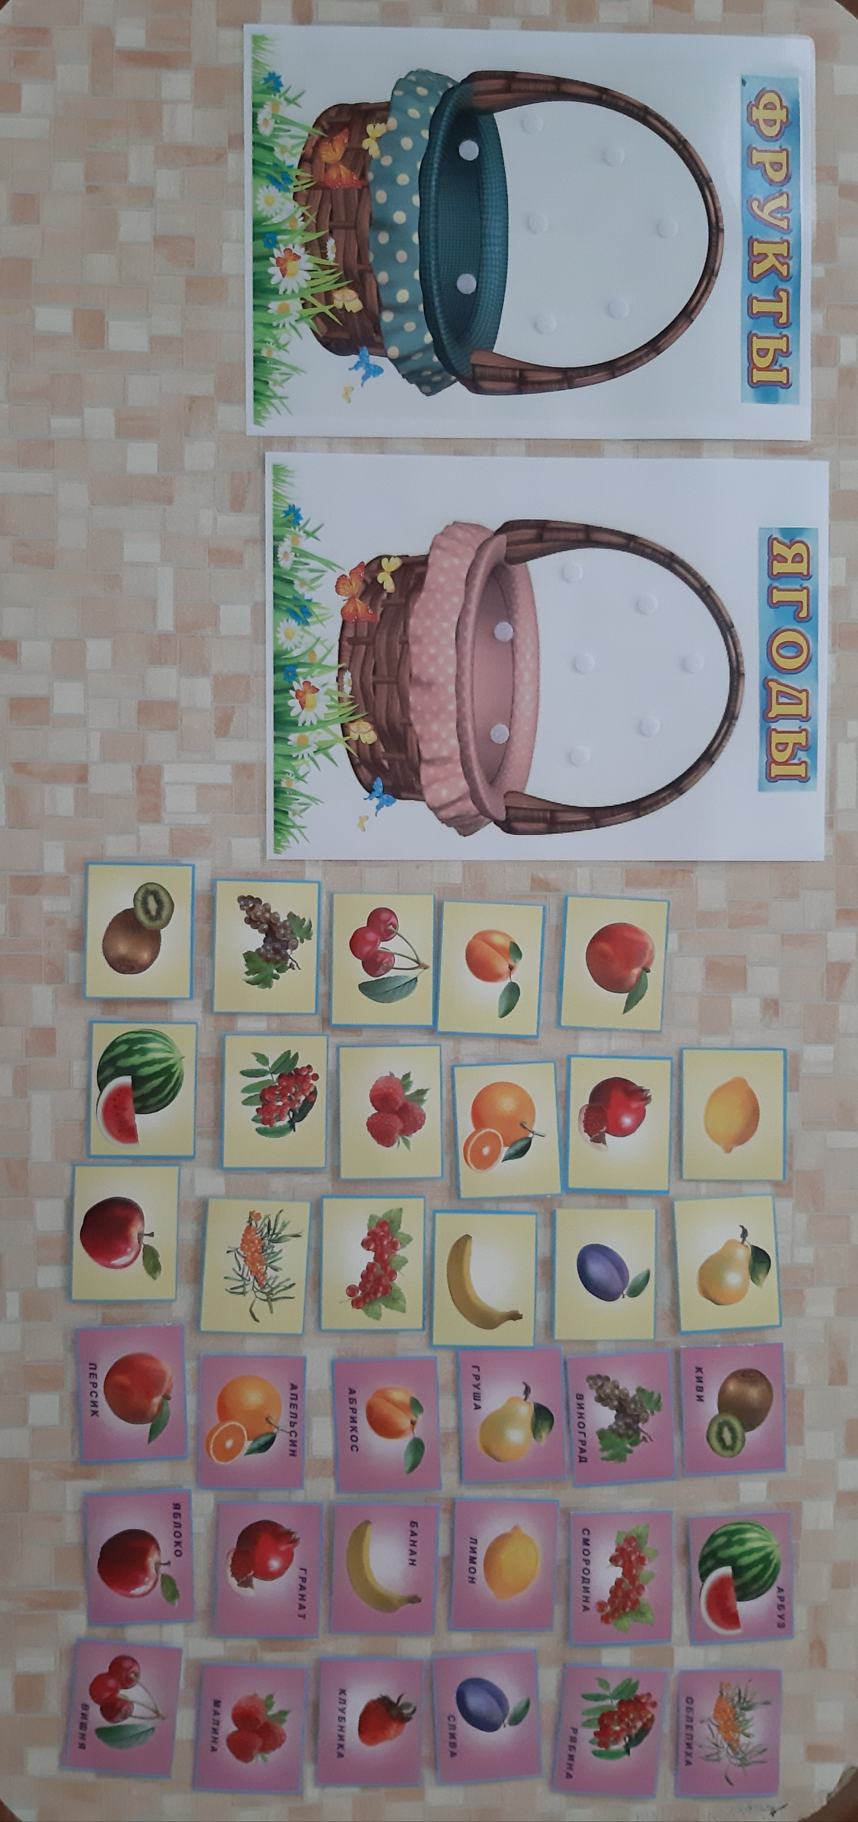
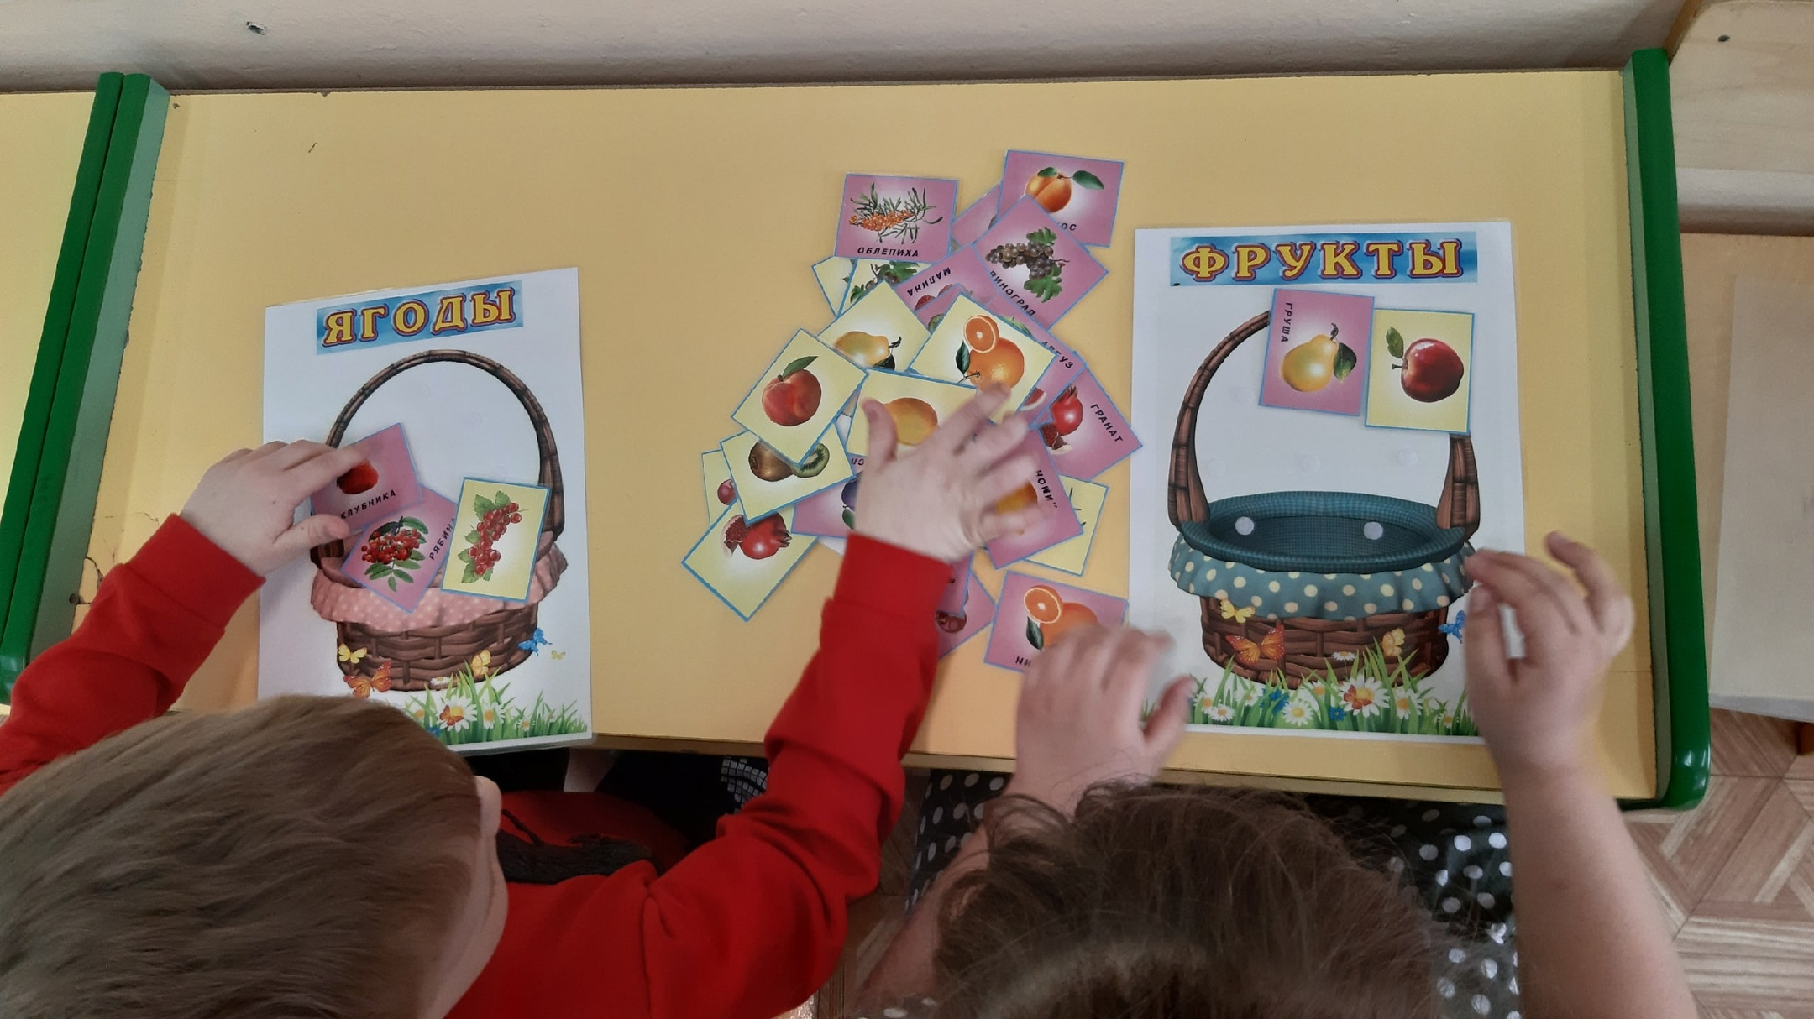
Игра « Корзинки –витаминки»
Цель: Закрепить знания детей о ягодах и фруктах (размер, форма, цвет, вкус), их полезных свойствах и значениях для организма.

Slide 7
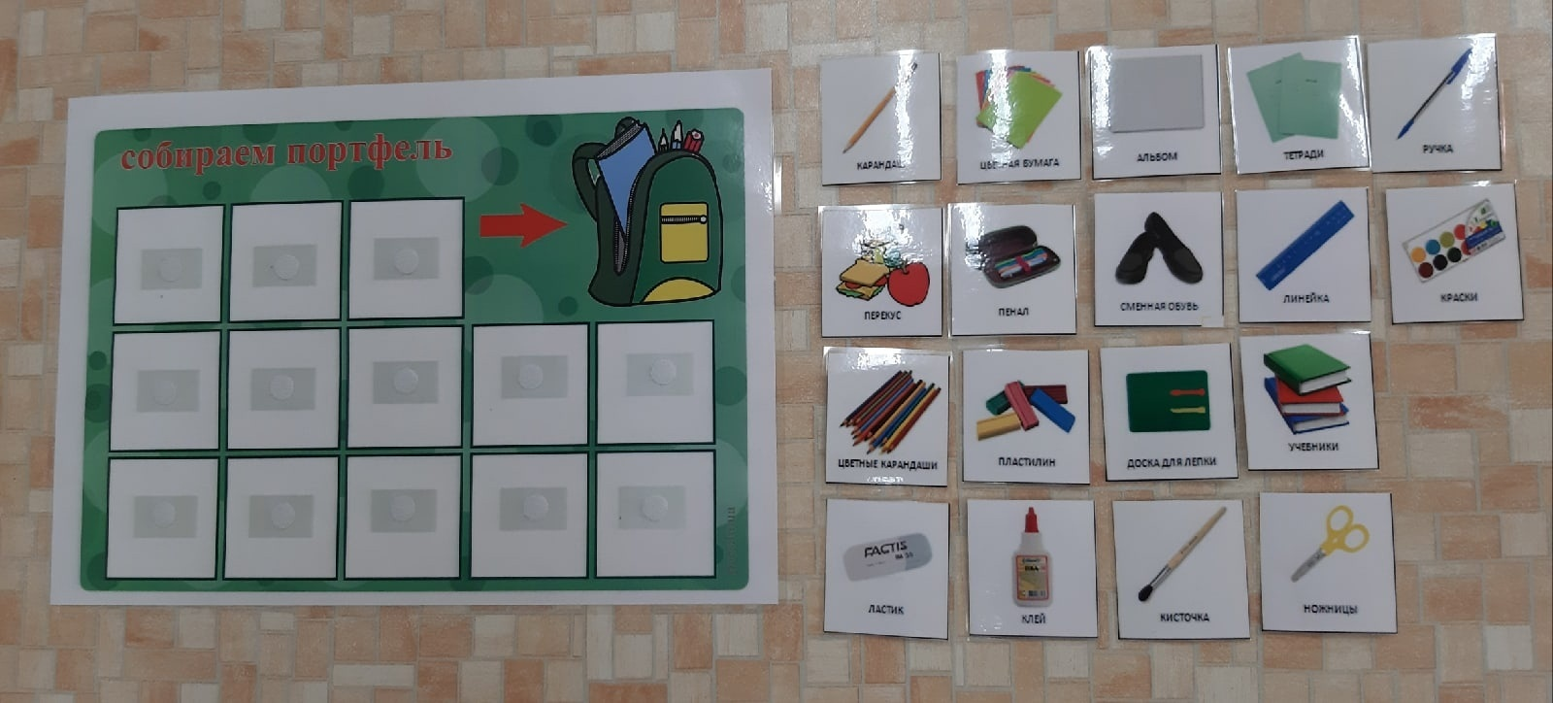
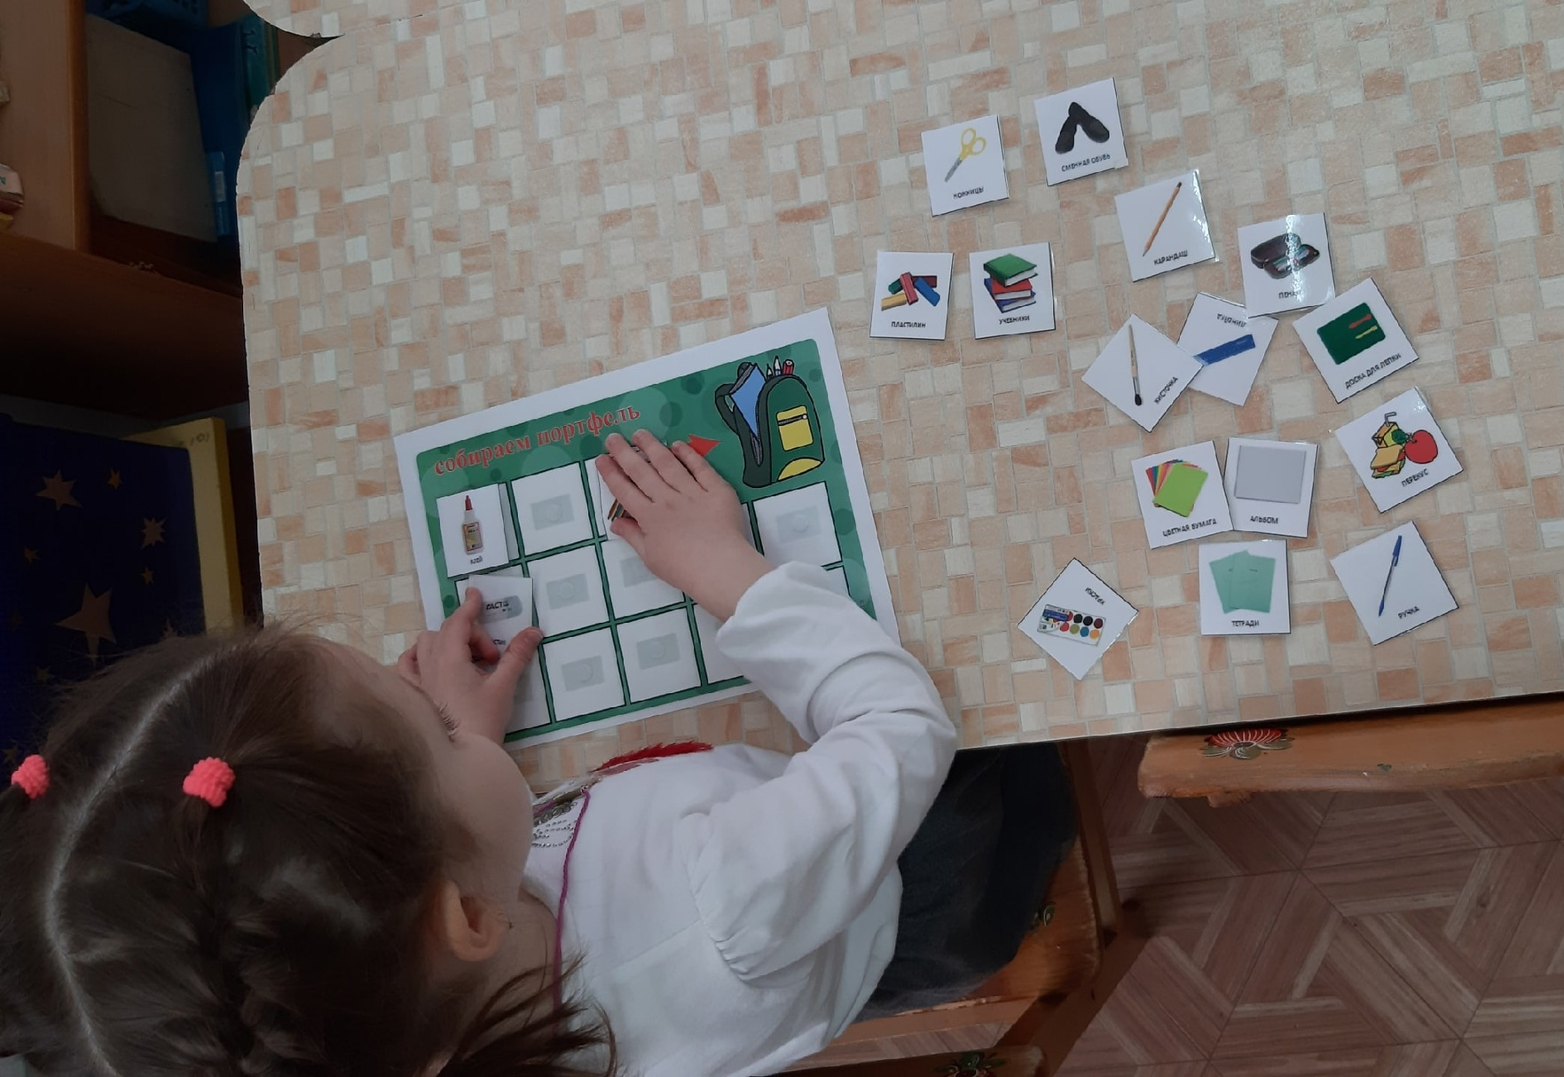
Игра « Собери портфель»
Цель: закрепить словарь по теме «Школьные принадлежности».

Slide 8
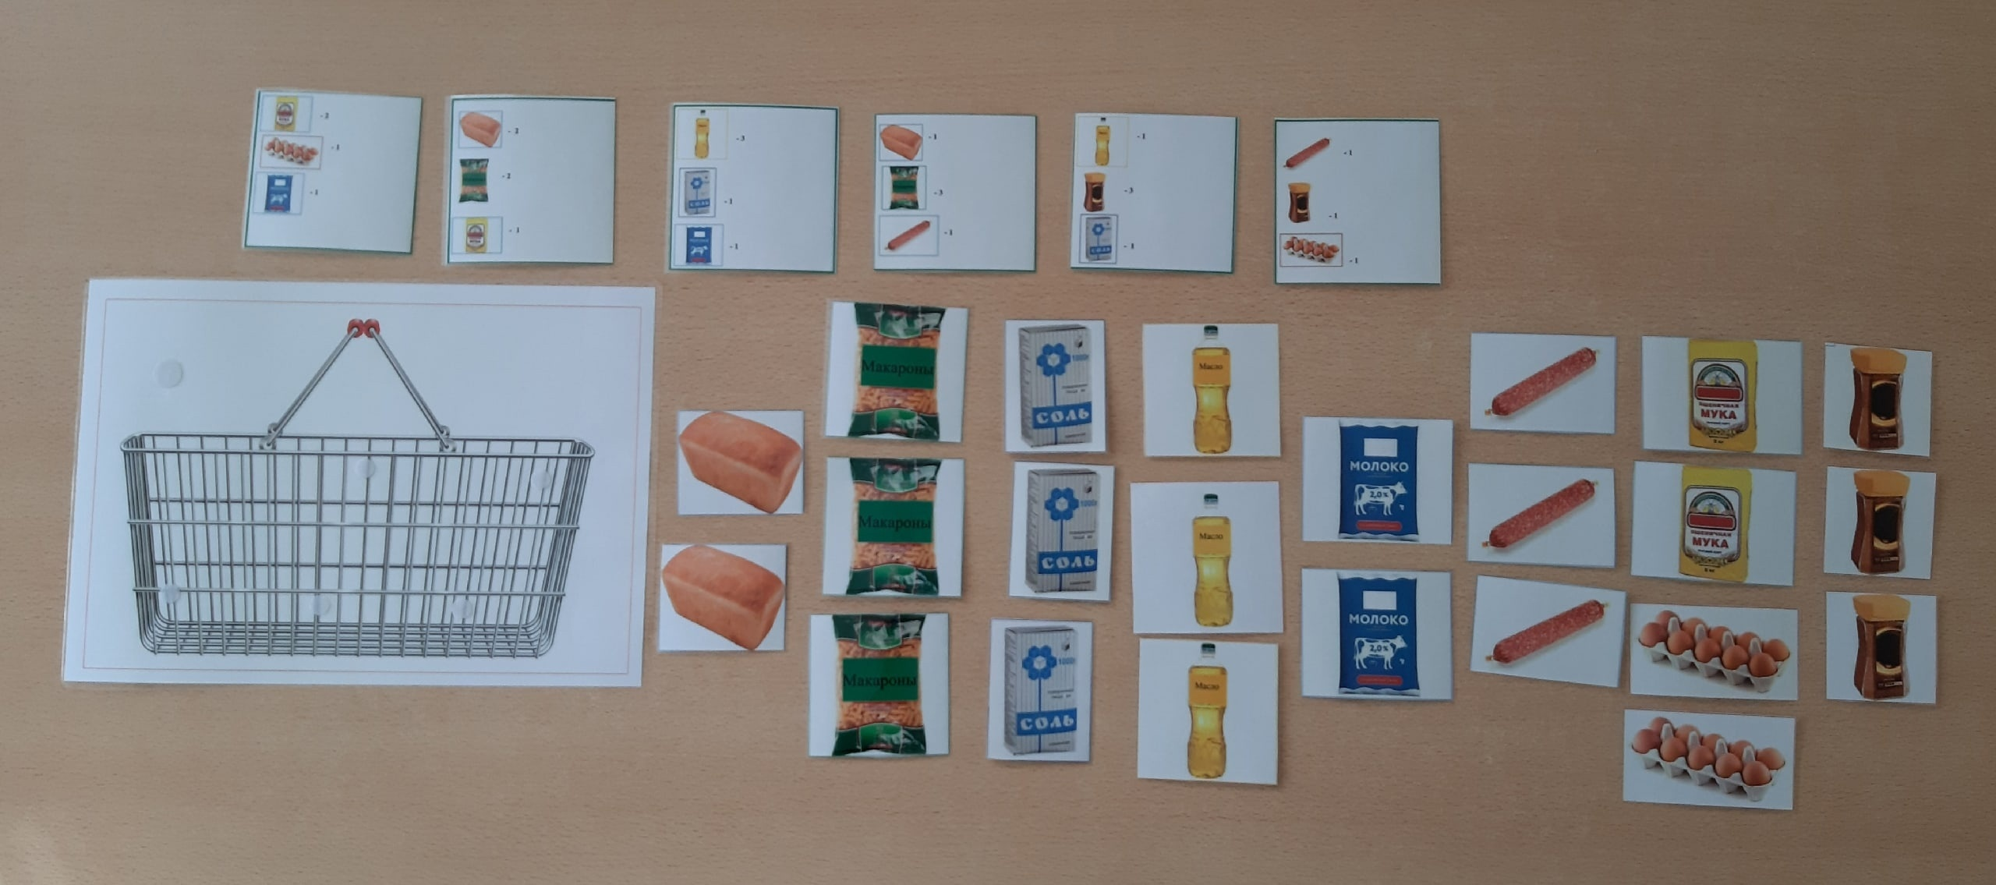
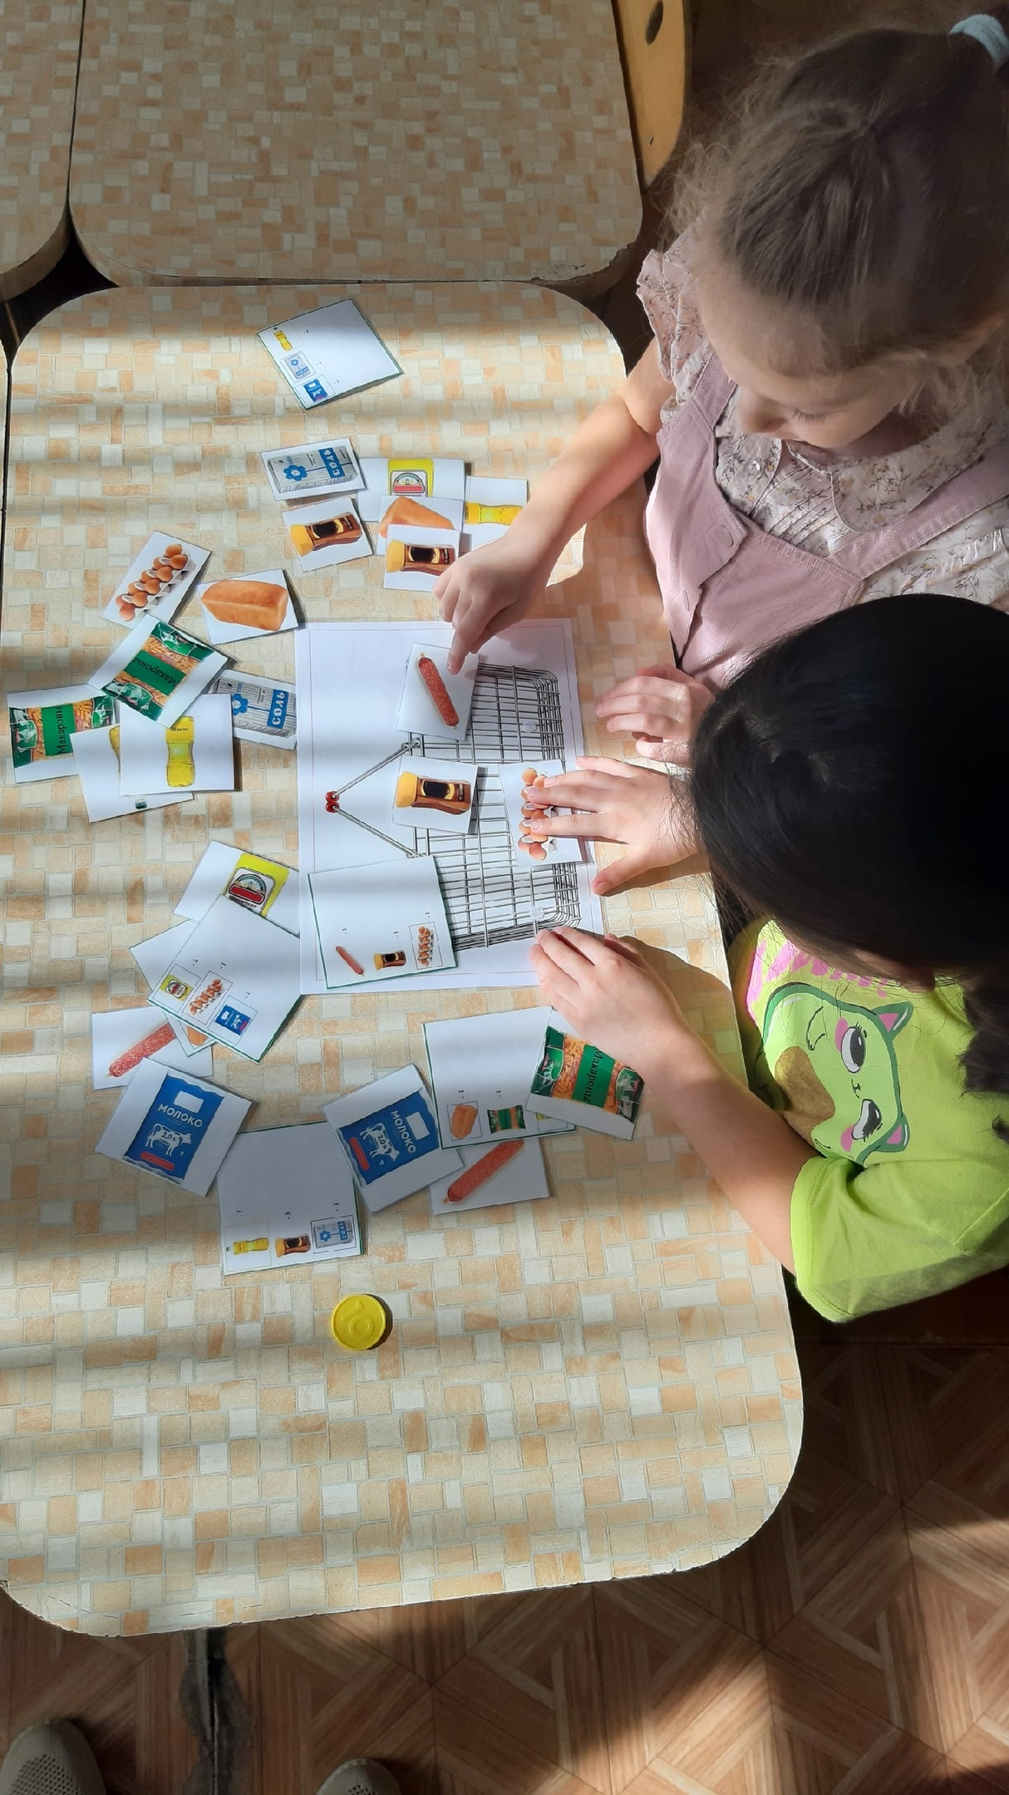
Игра «Список покупок»
Цель: дать представление о понятии «список покупок», расширять представление детей о магазине продуктов, закреплять счёт в пределах 5.

Slide 9
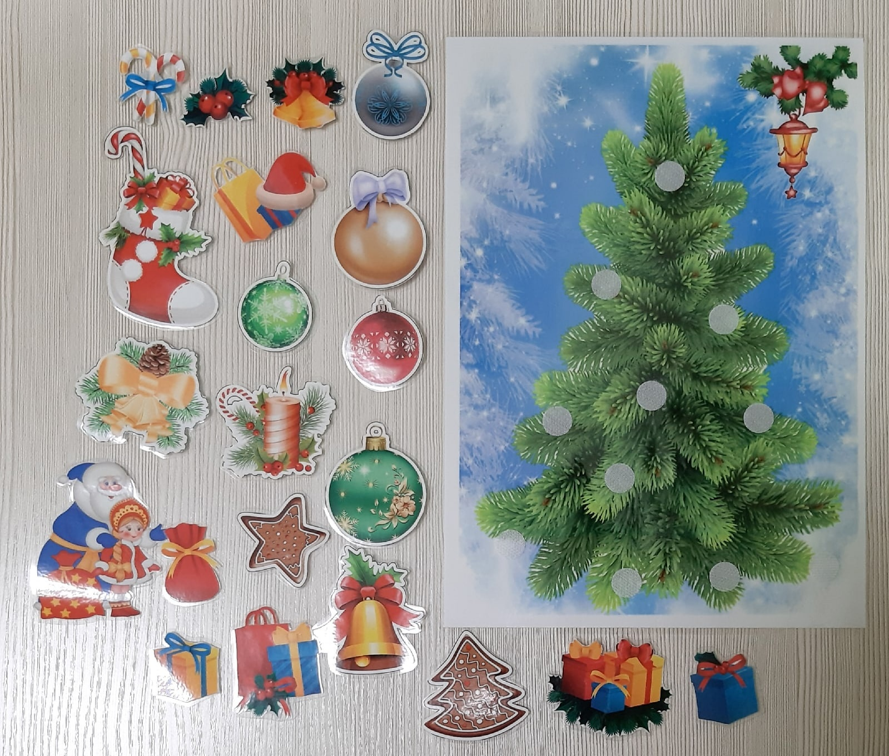
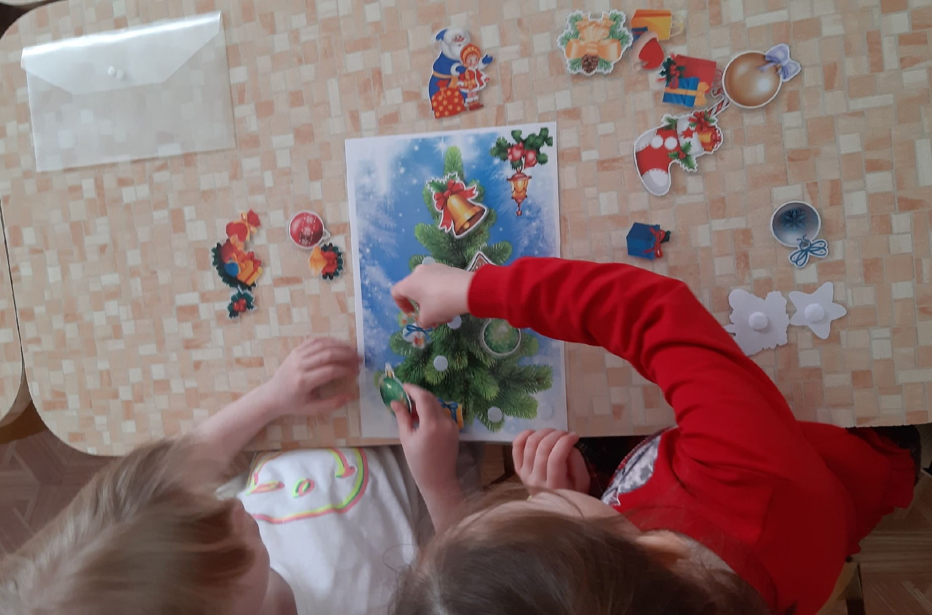
Игра «Наряди ёлочку»
Цель: развитие индивидуальных способностей детей через игру.

Slide 10
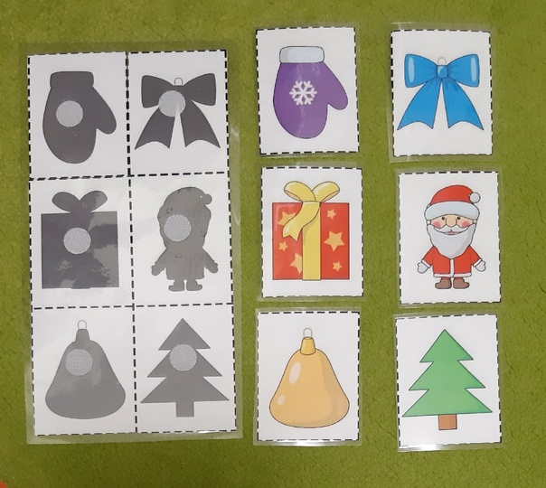
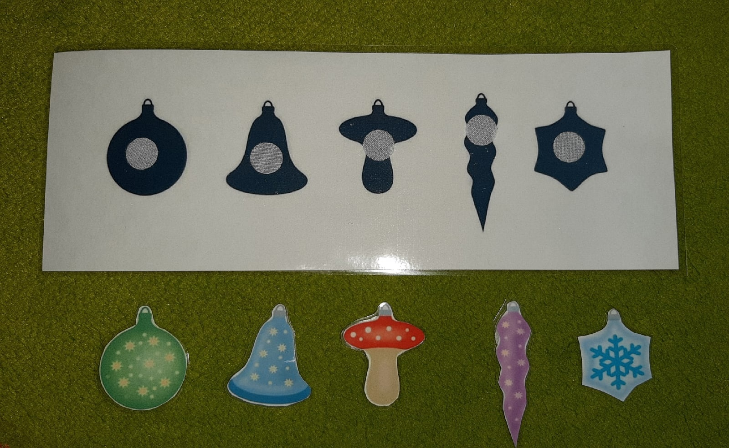
Игра «Найди тень»
Цель: Учить детей находить заданные силуэты путем зрительного восприятия.

Slide 11
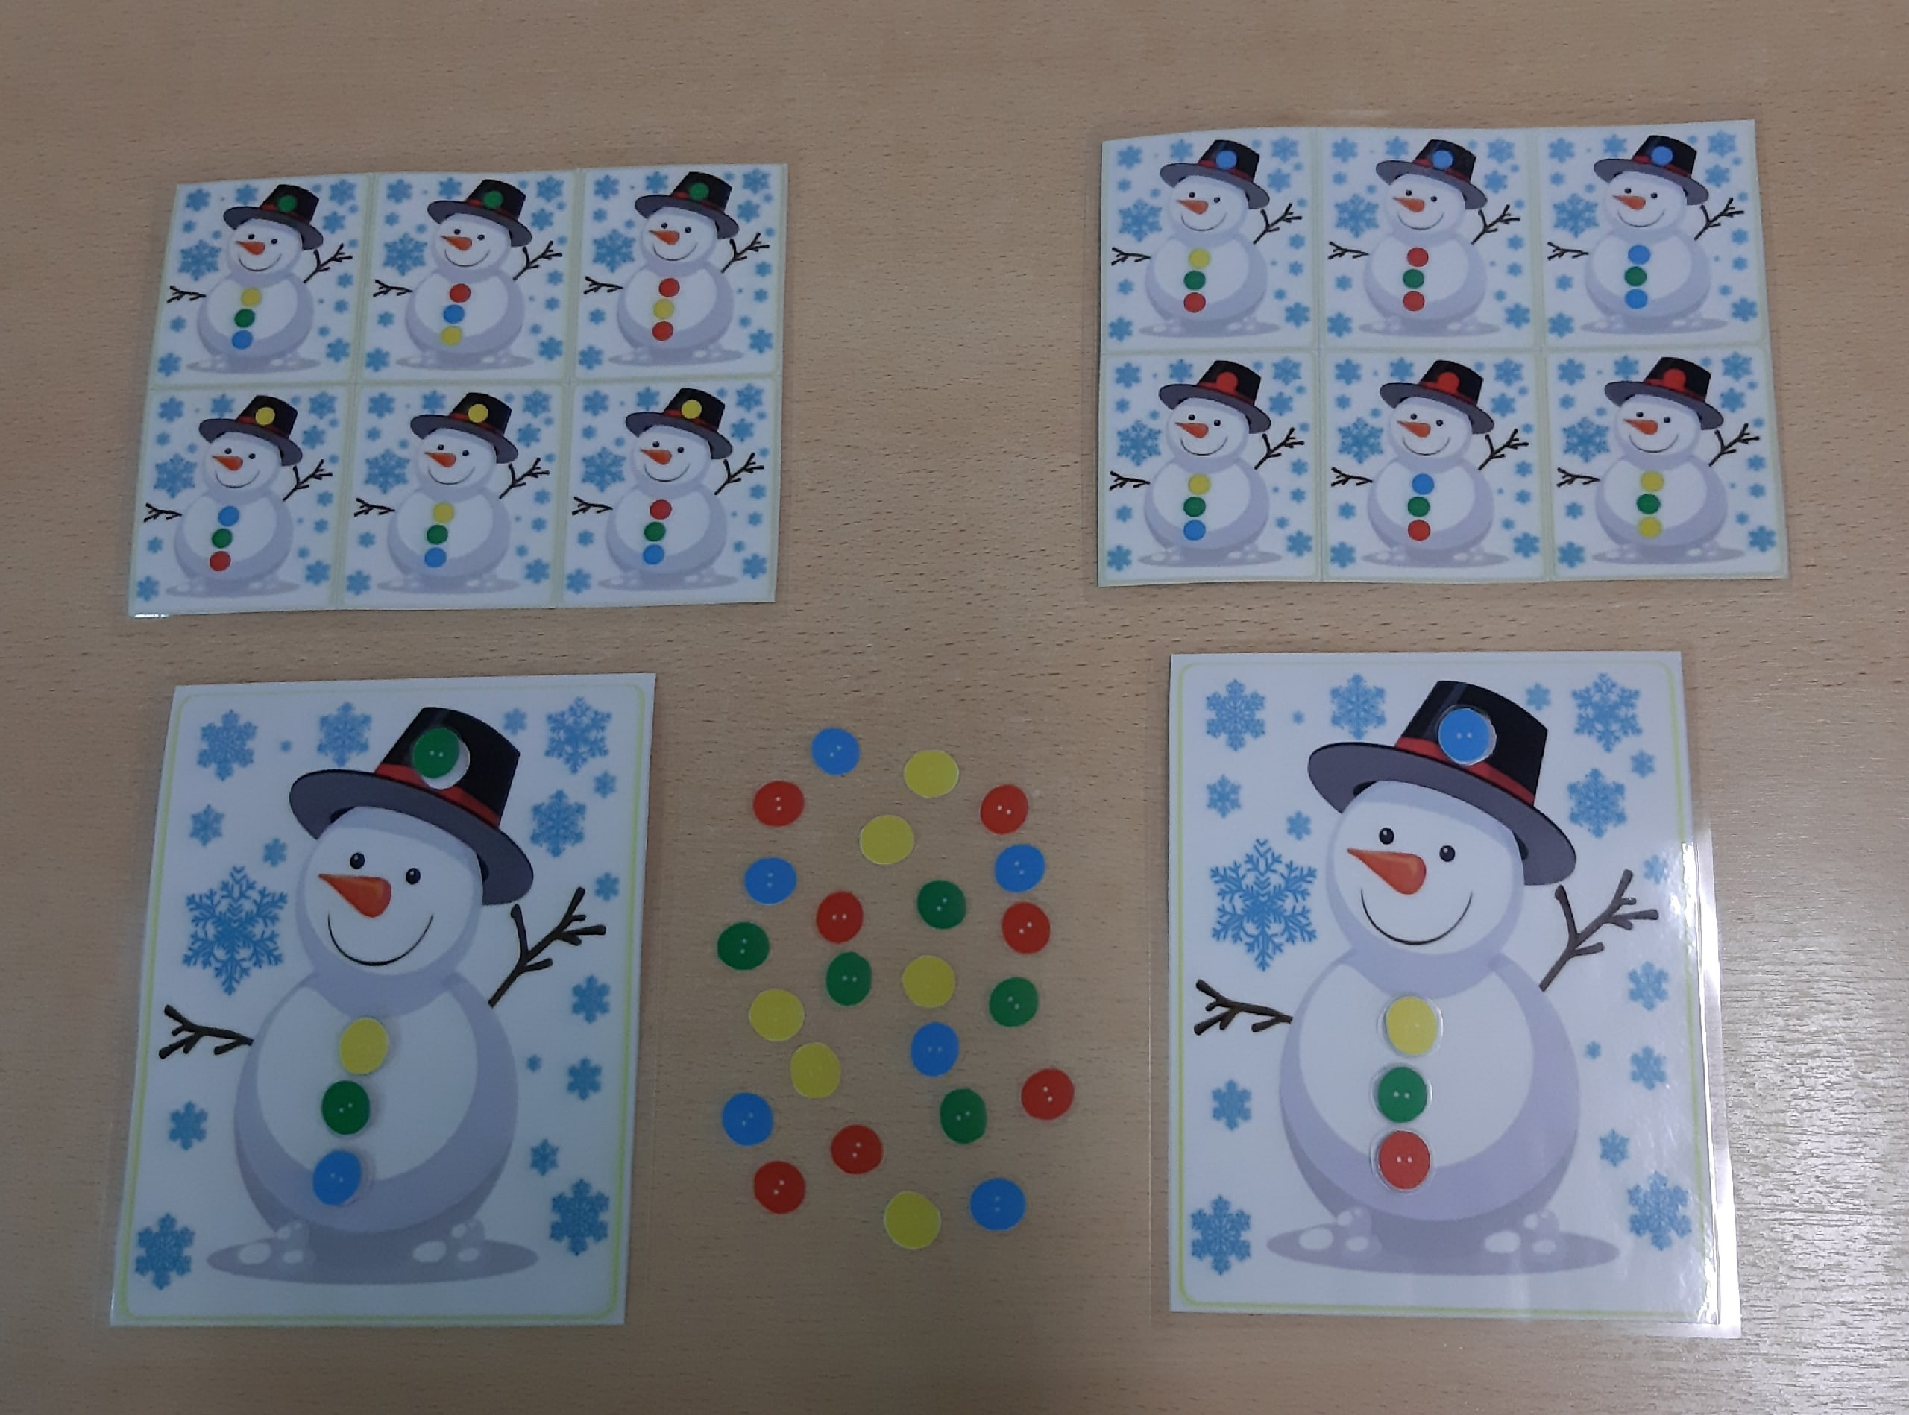
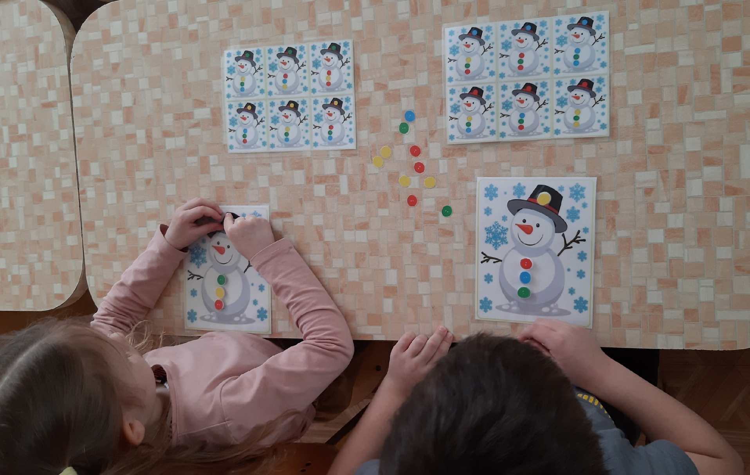
Игра «Сделай по образцу»
Цель:закрепить знание цветов ,развитие мелкой моторики рук и внимания детей.

Slide 12
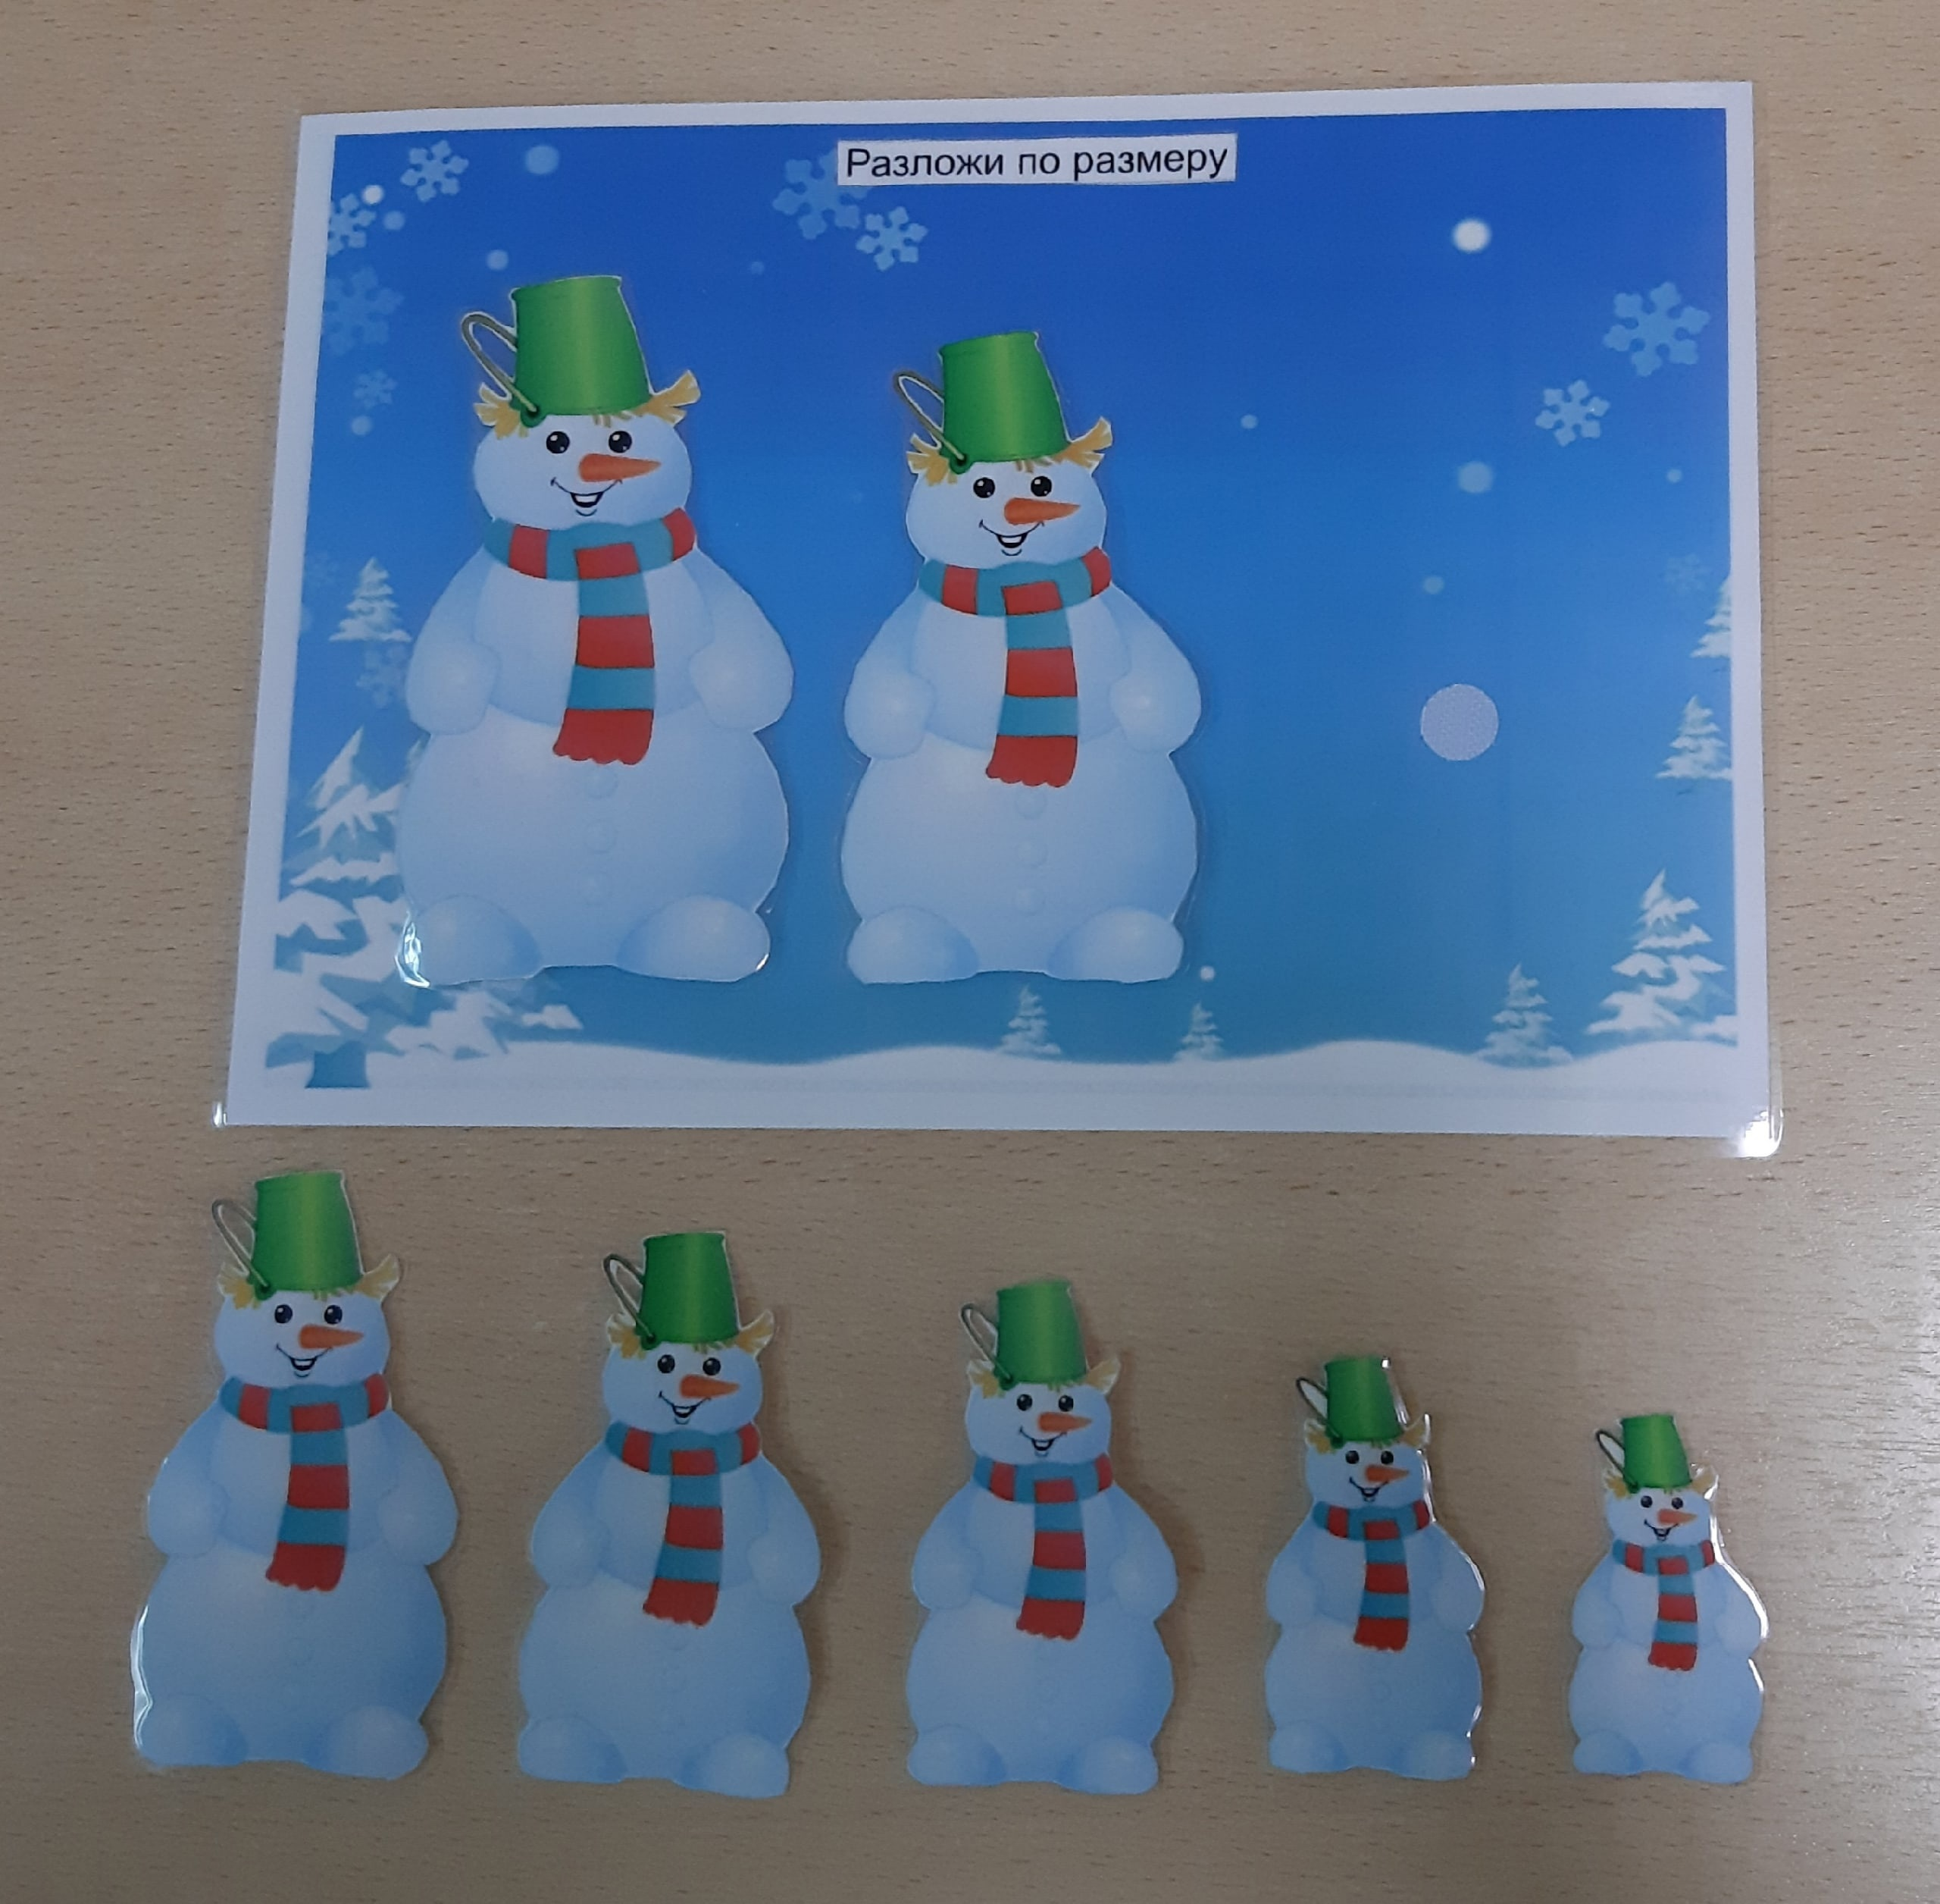
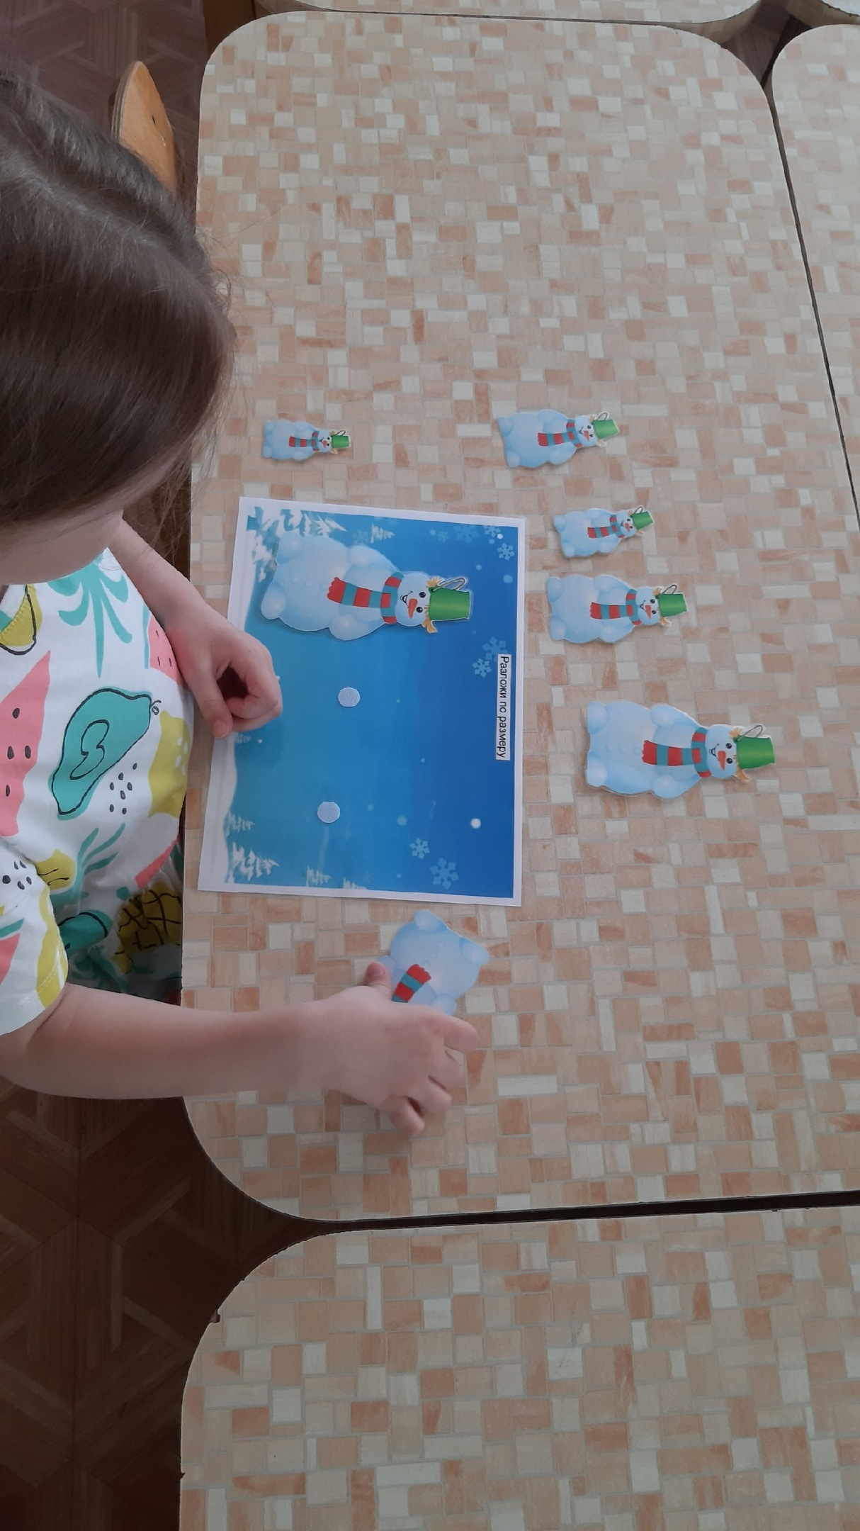
Игра « Разложи по размеру»
Цель: соотнесение предметов по размеру

Slide 13
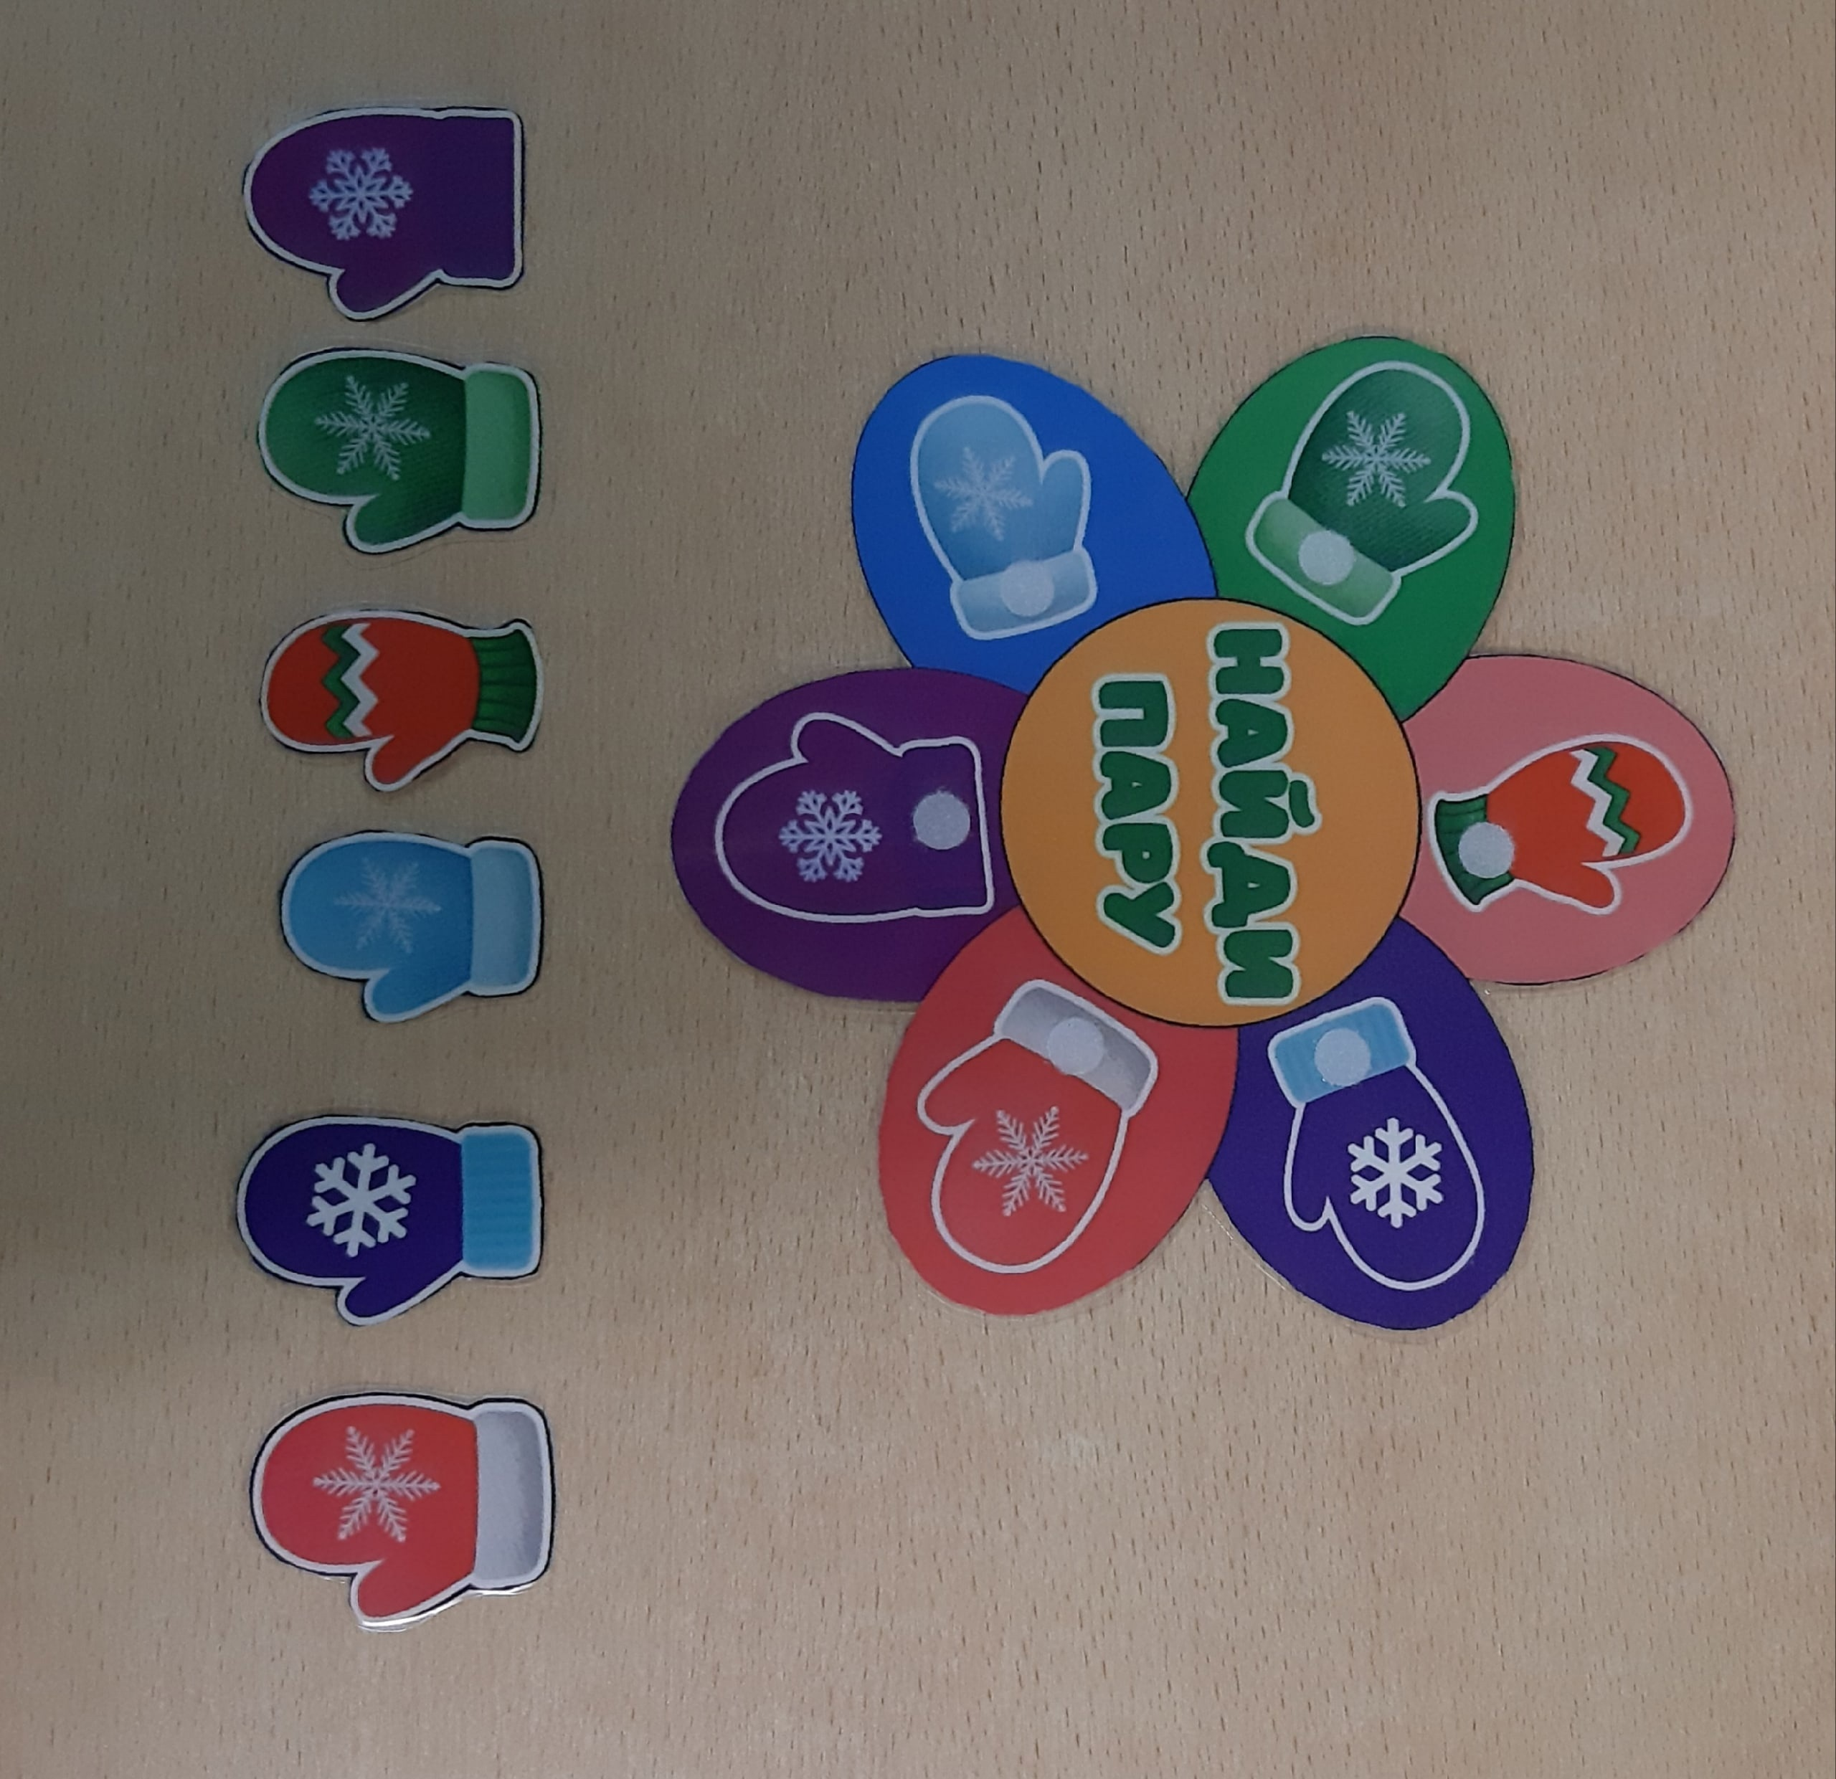
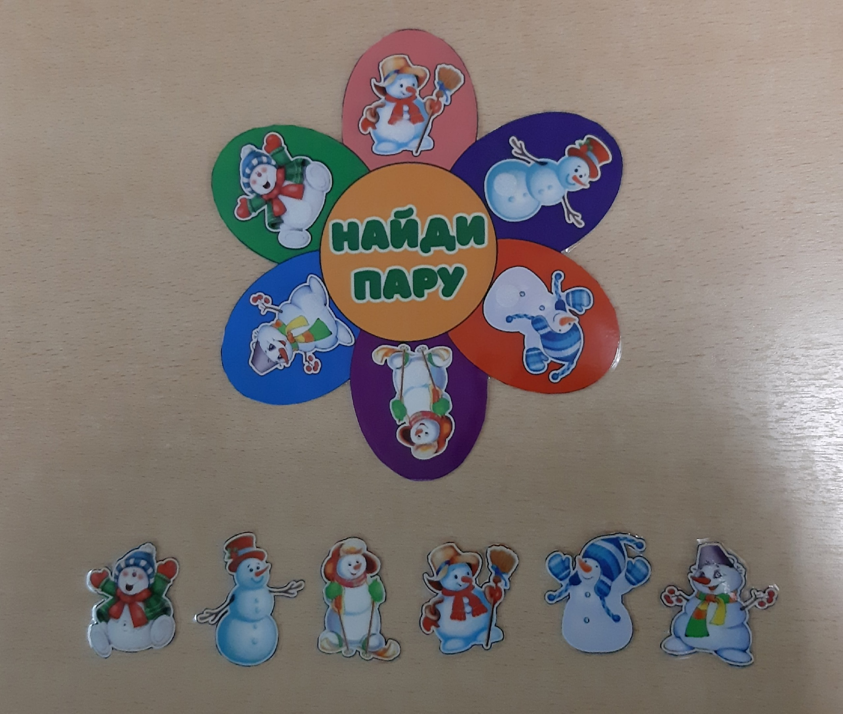
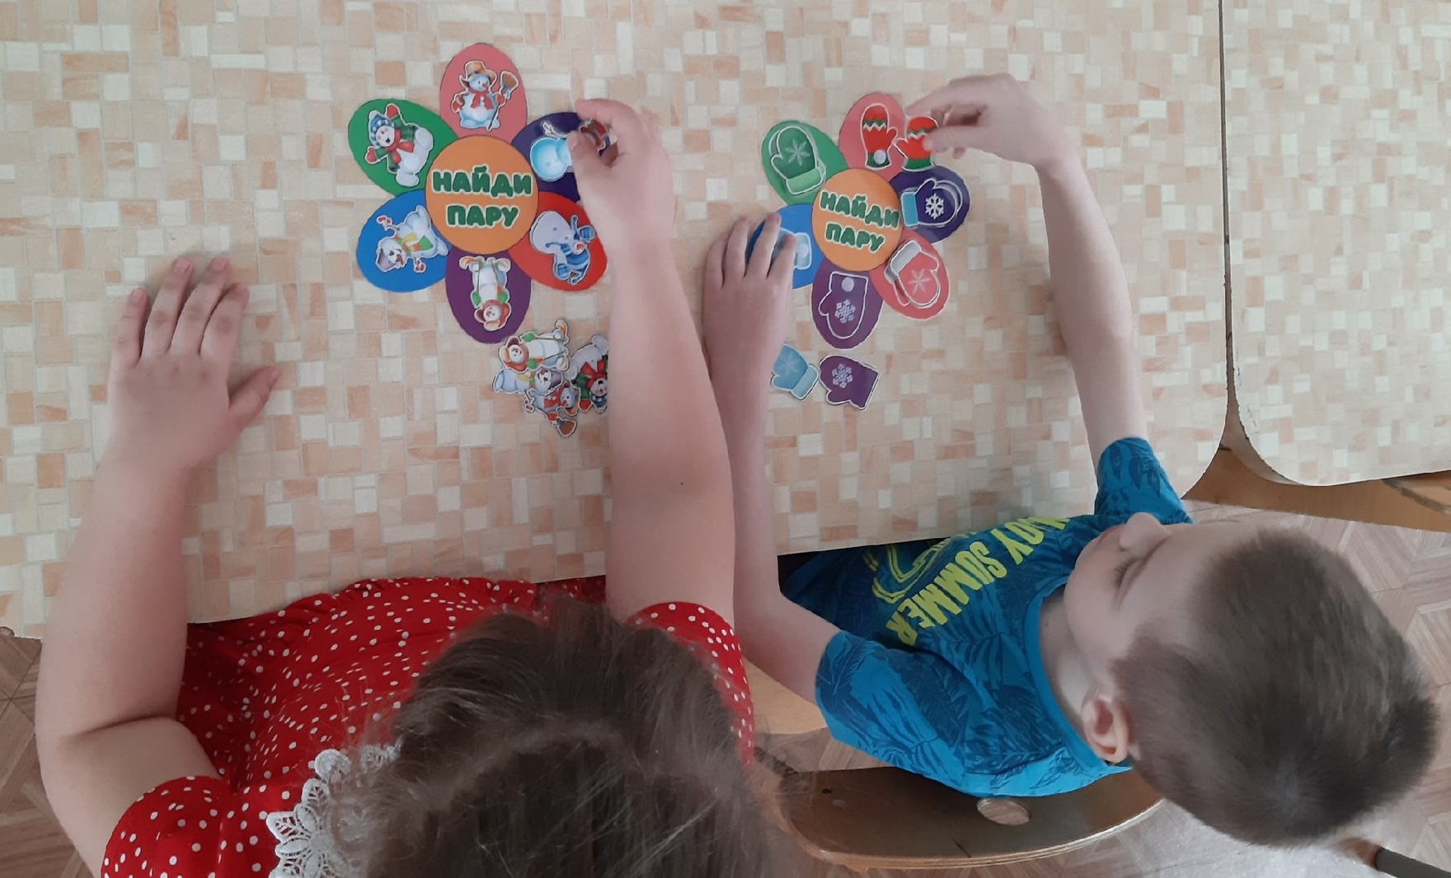
Игра «Найди пару»
Цель: Развивать внимание, наблюдательность,зрительное восприятие. Формировать умение сравнивать, сопоставлять, группировать.

Slide 14
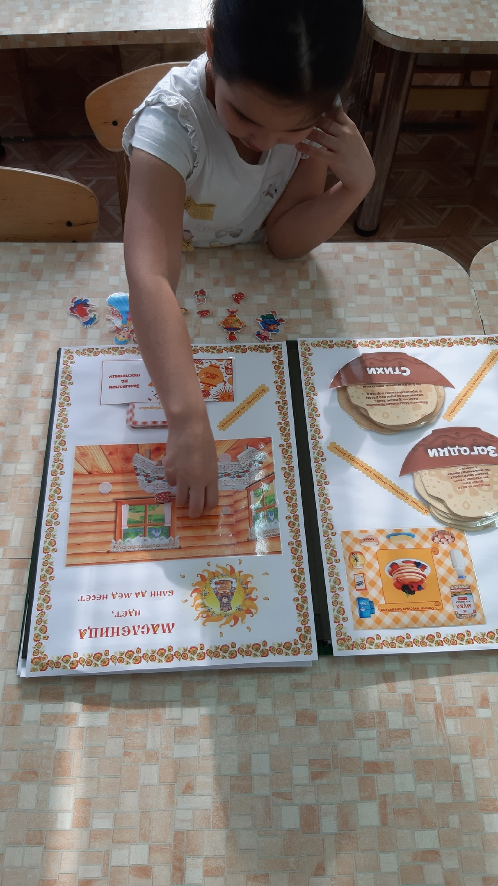
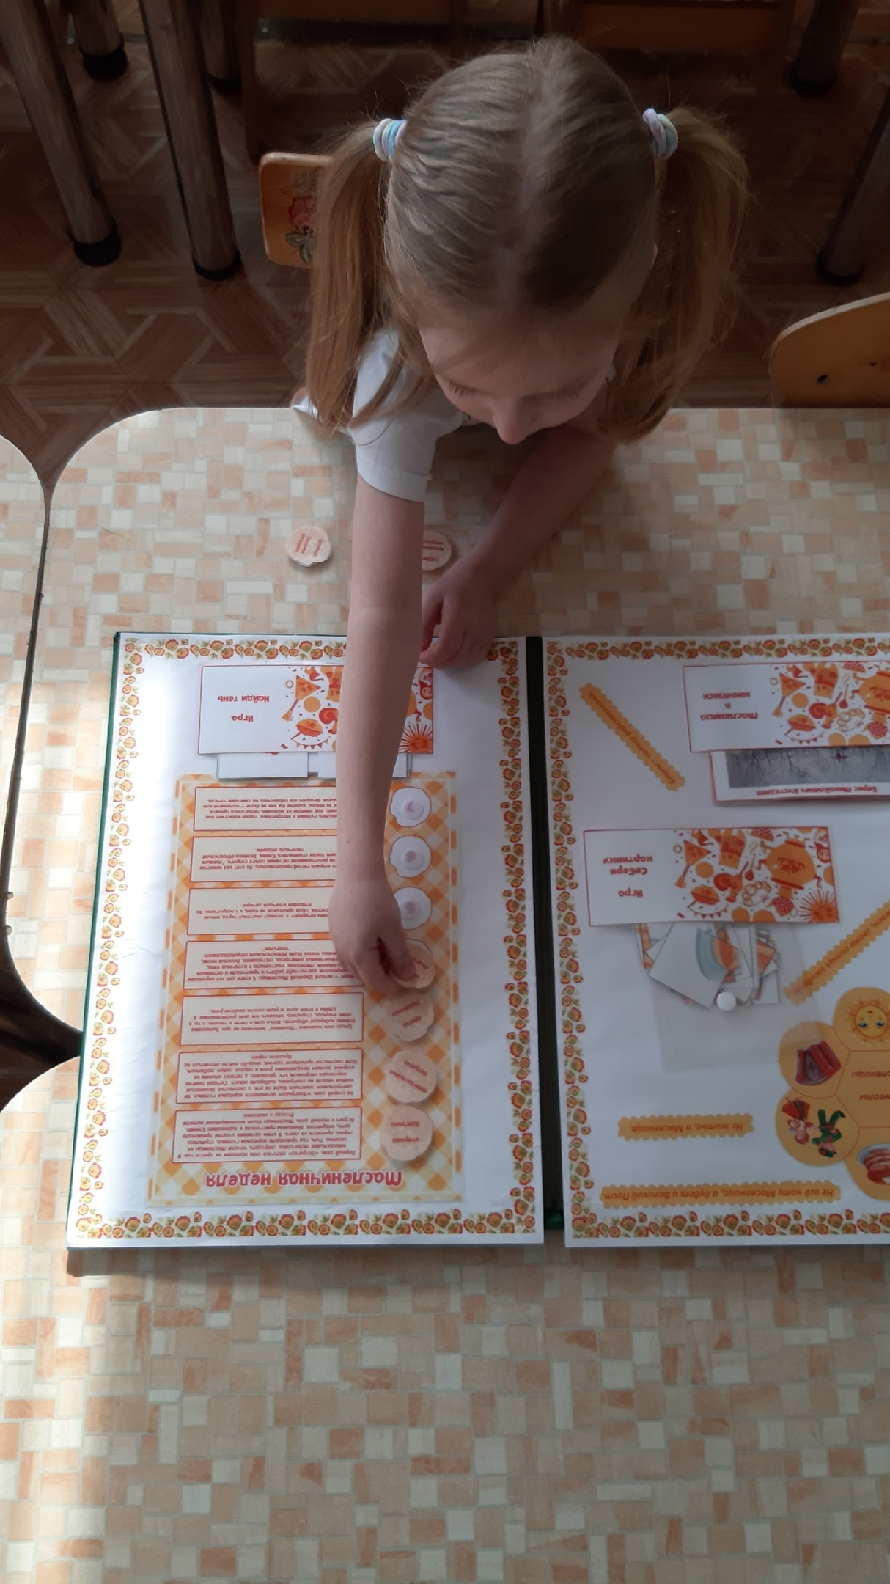
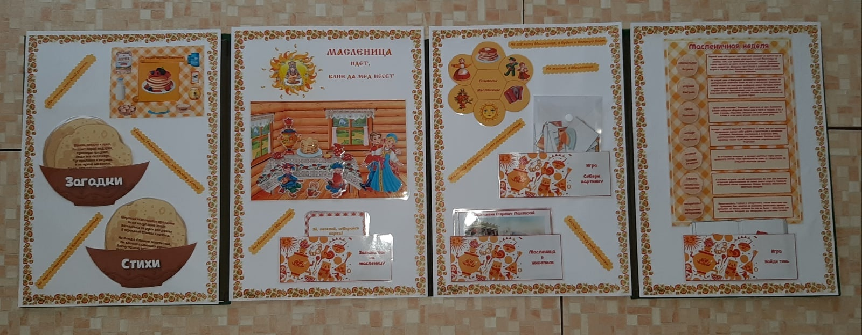
Лепбук «Широкая Масленица»
Цель: Формирование общих представлений о традициях праздника.

Slide 15
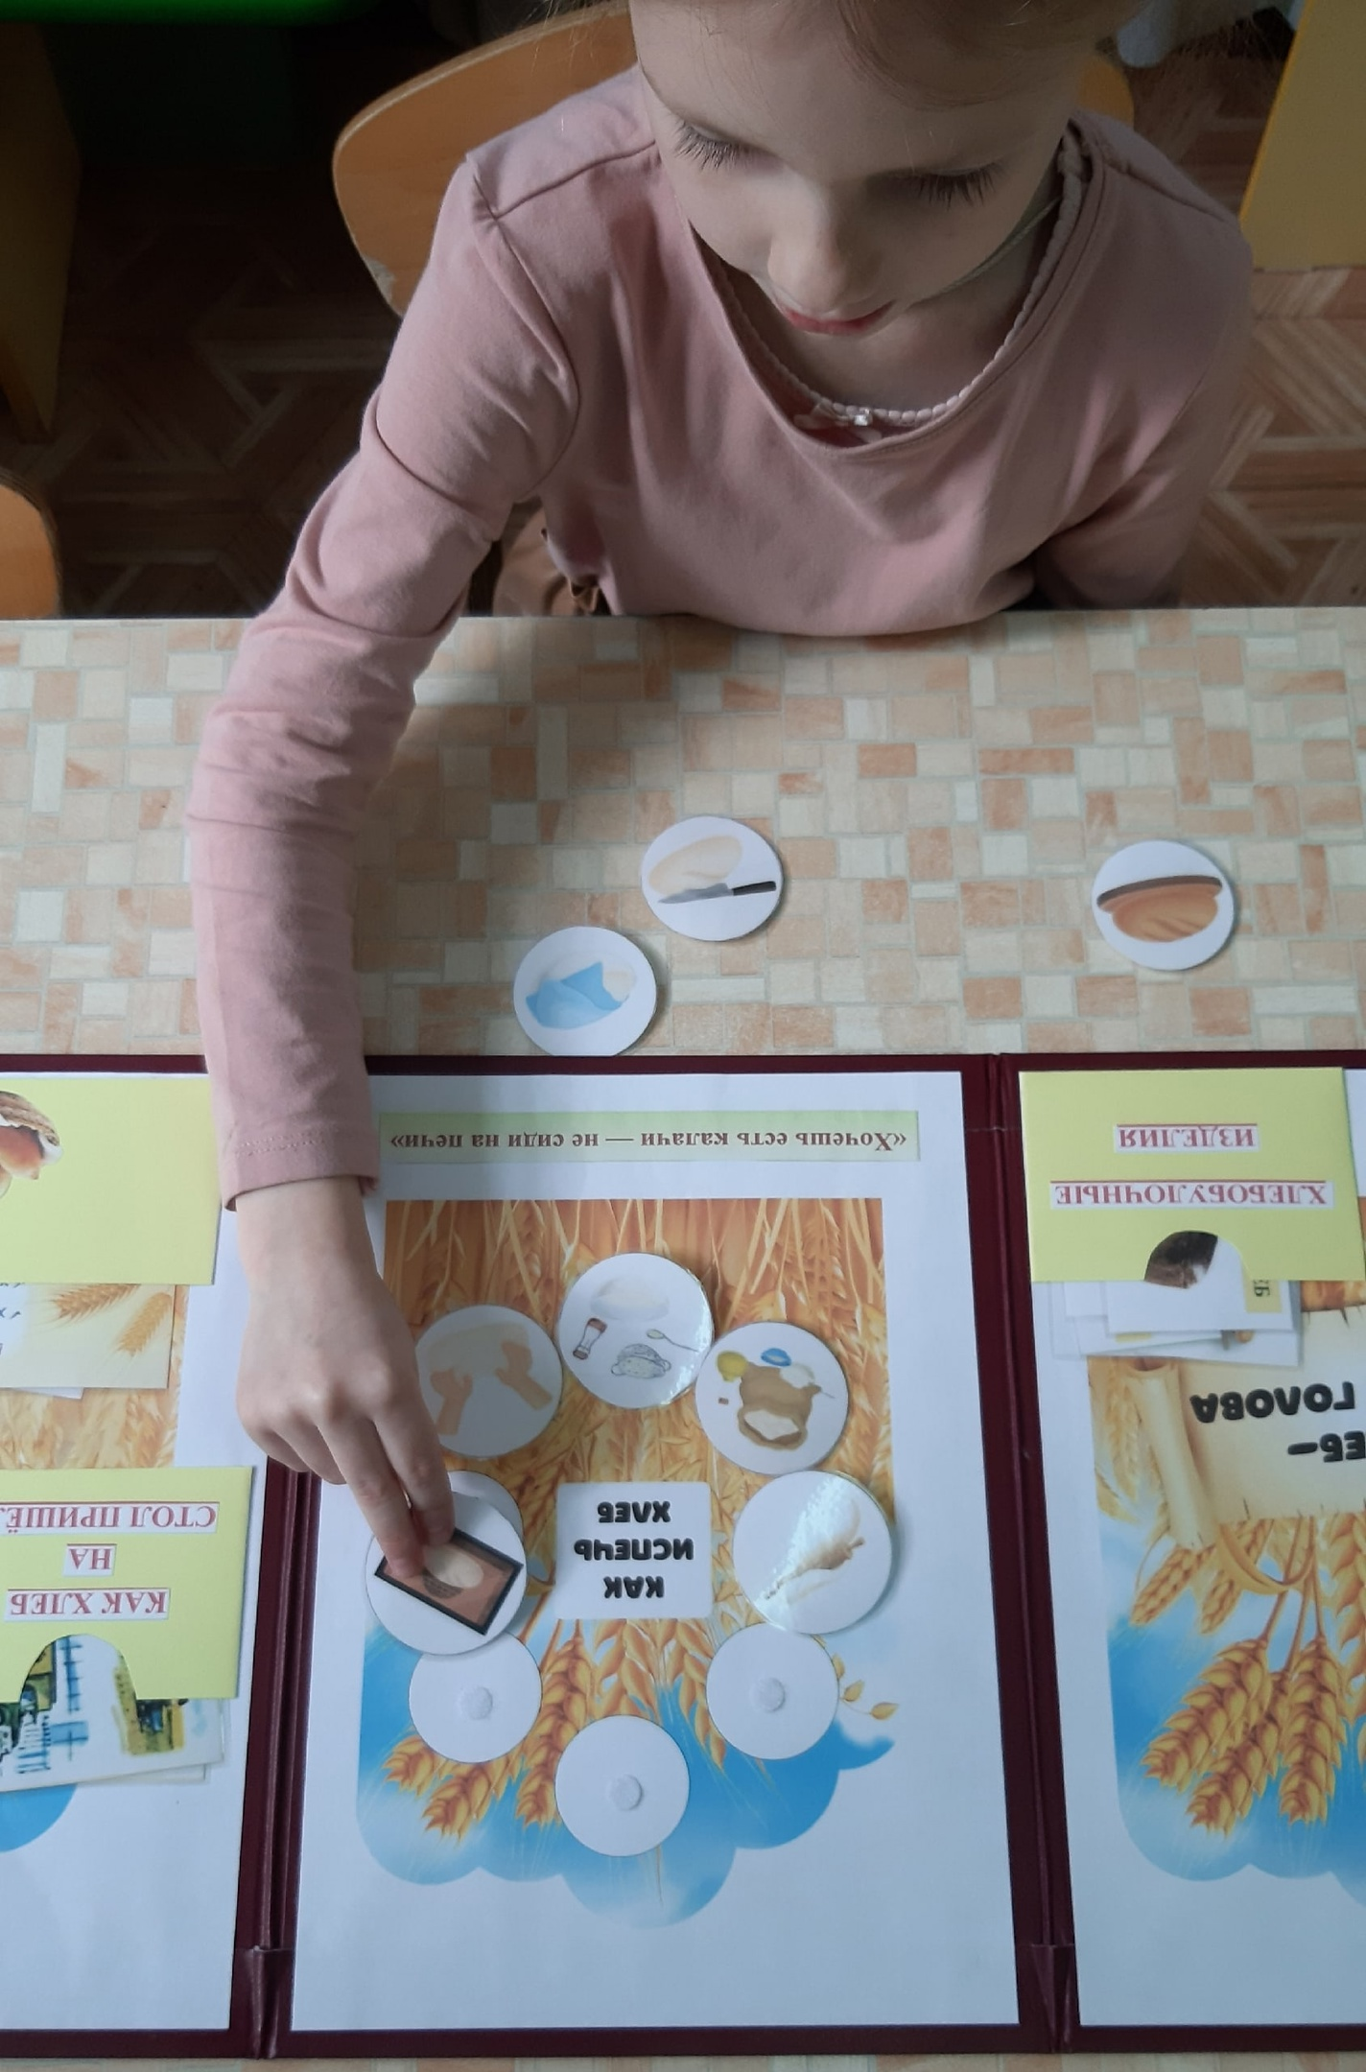
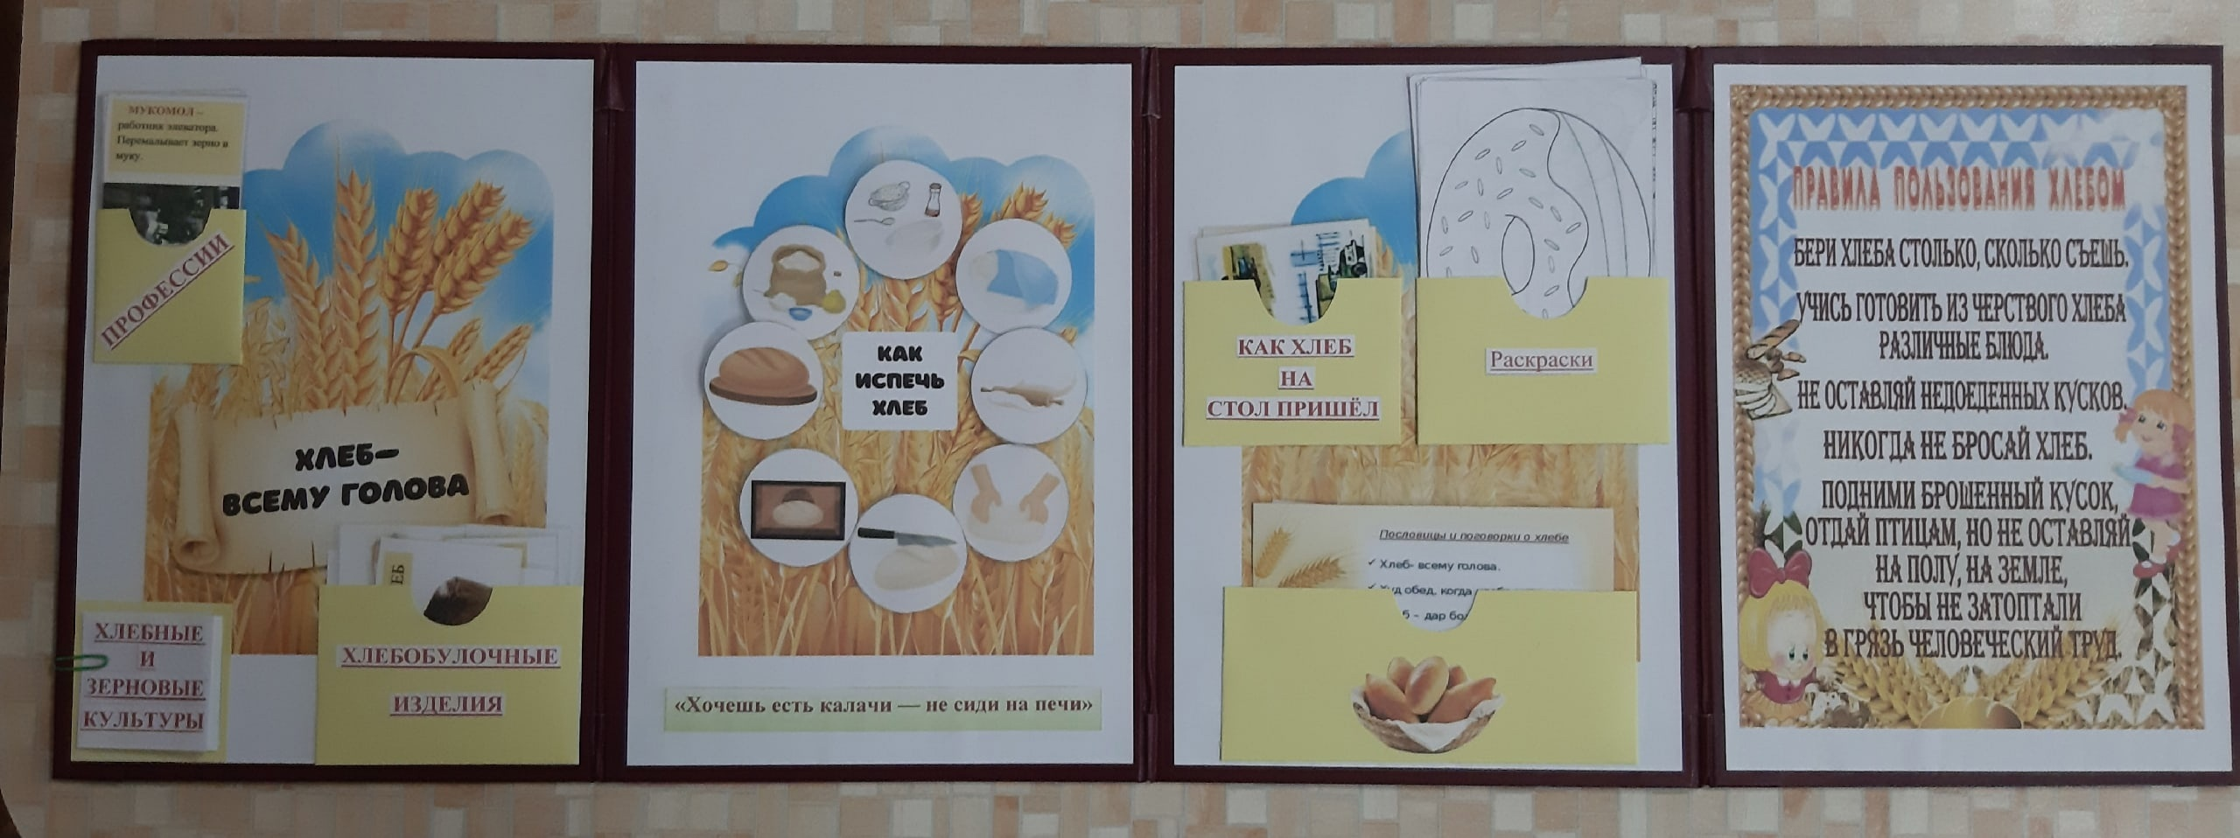
Лепбук « Хлеб-всему голова»
Целю игры является в игровой форме закрепить знания детей об этапах производства хлеба.

Slide 16
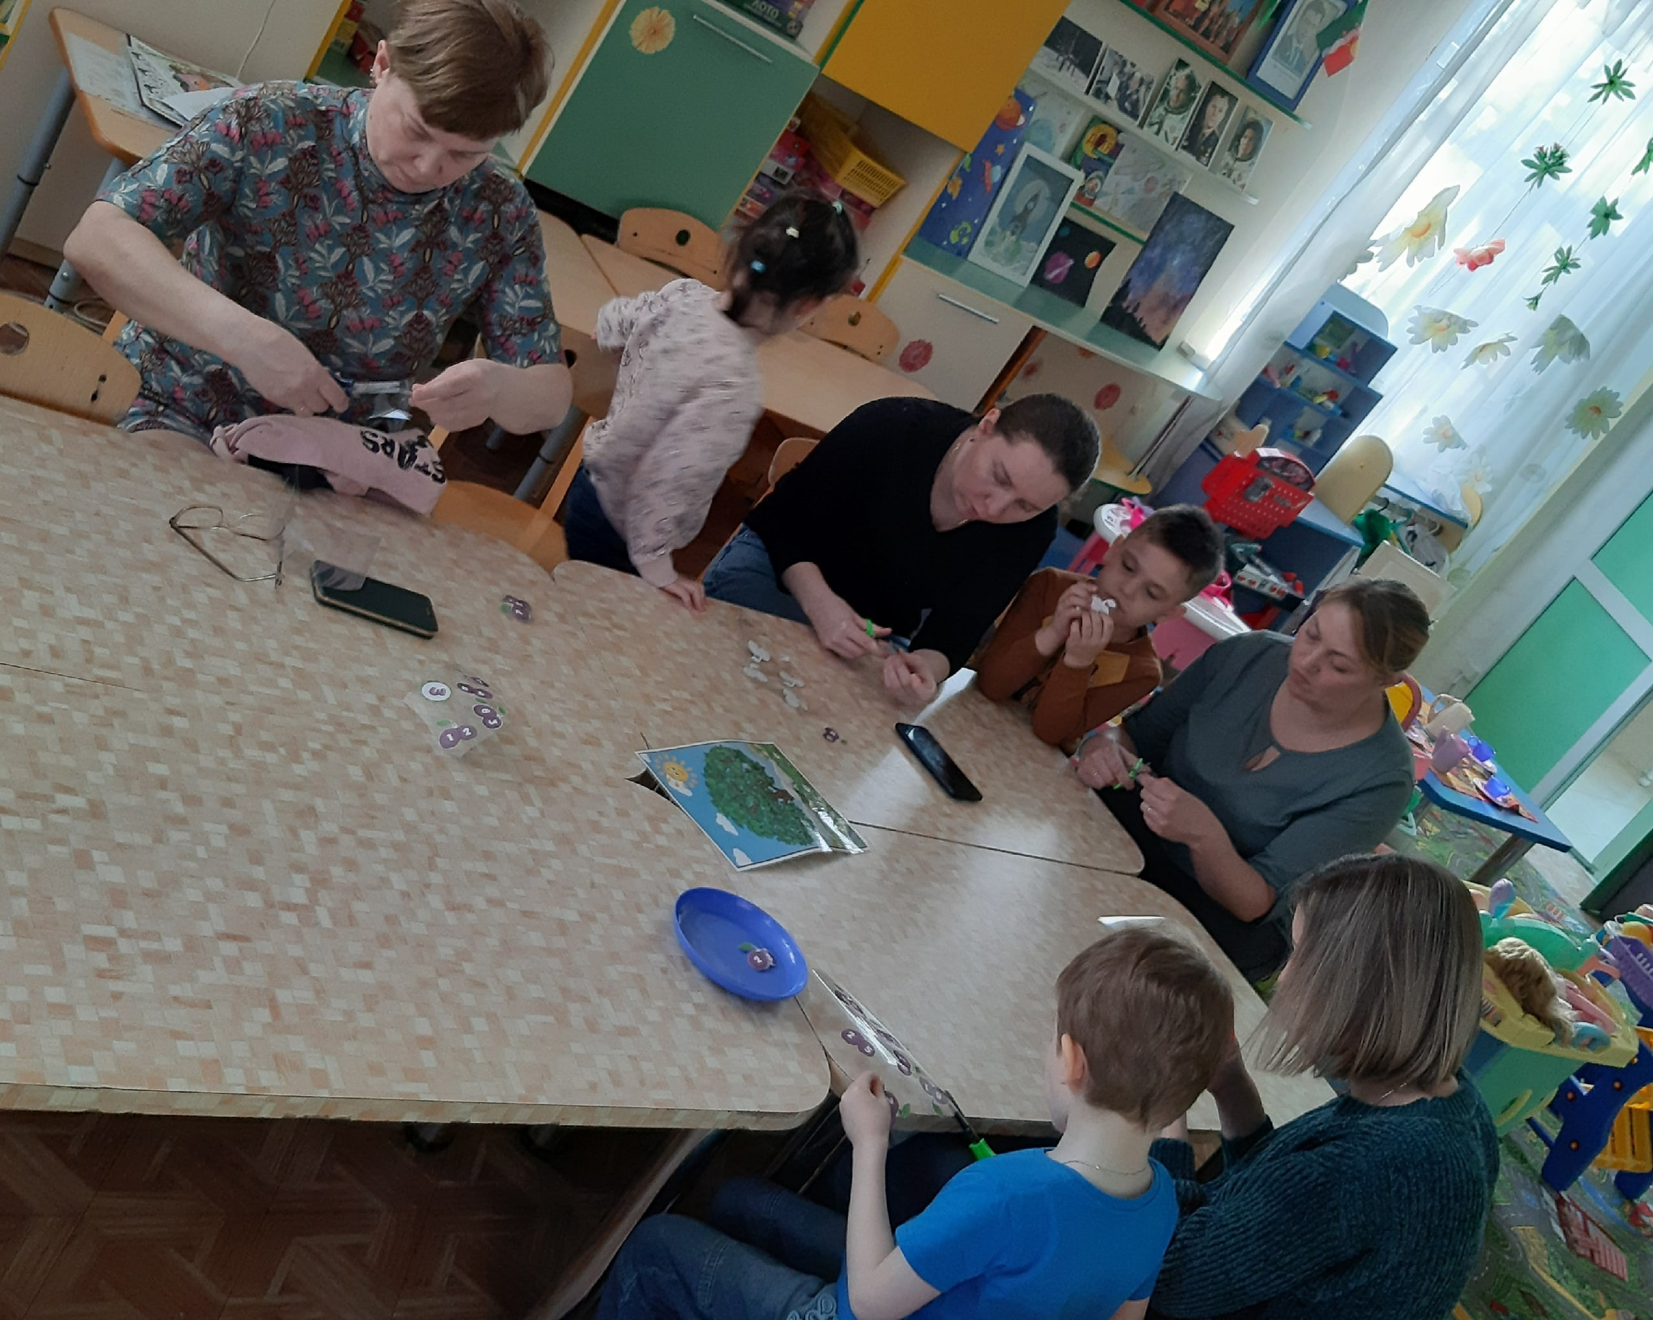
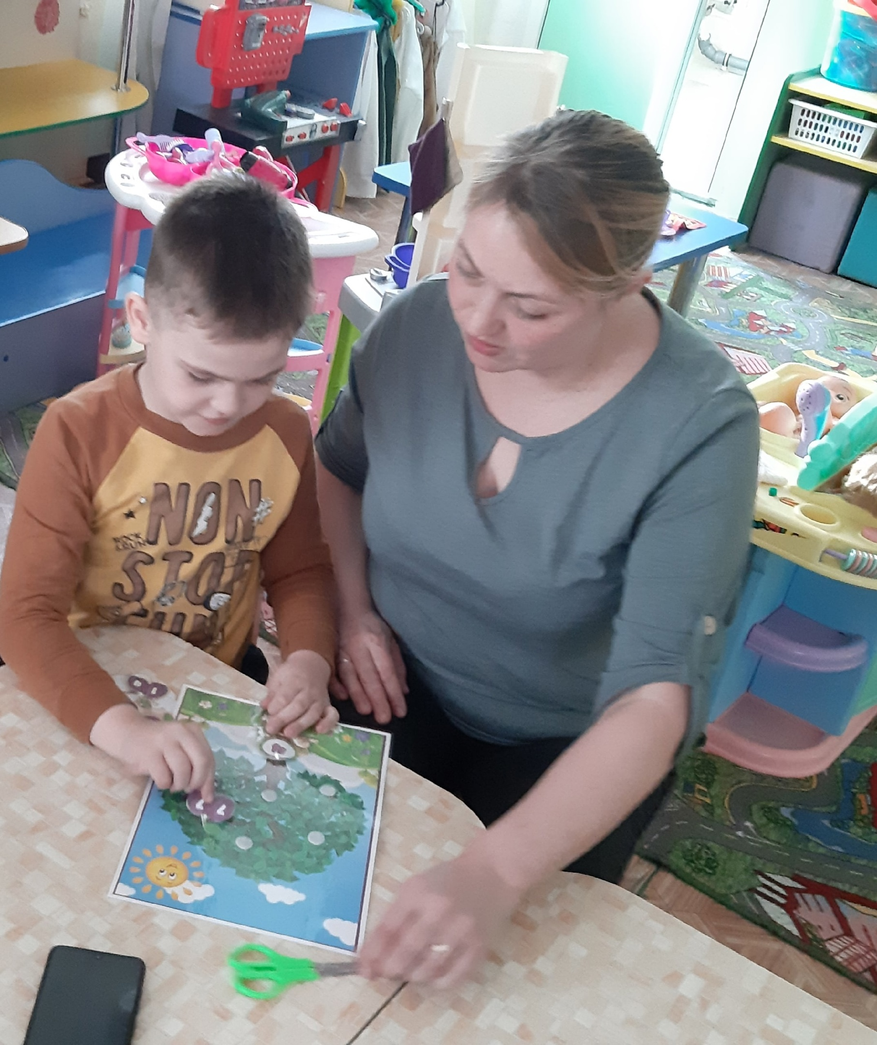
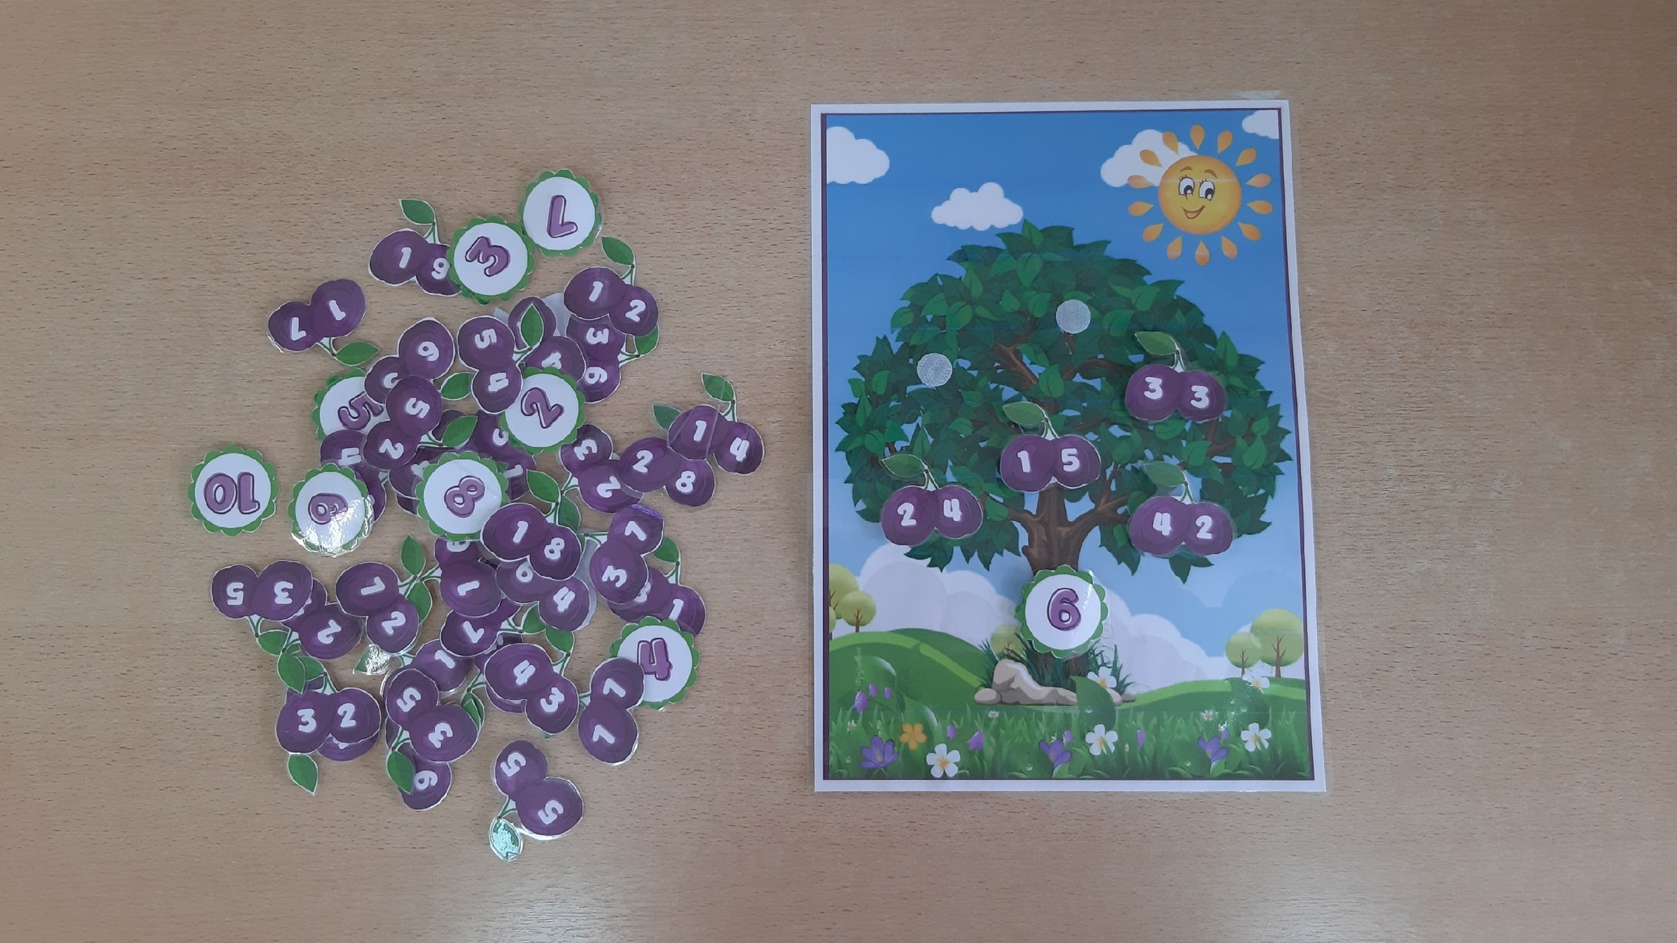
Мастер-класс для родителей « Использование игр на липучках для развития детей дошкольного возраста»
Цель: создание условий для повышения уровня компетенции родителей в вопросе организации сенсорного развития детей посредством игр на липучках.

Slide 17
Спасибо за внимание!

